Slide 1
Trabalhando com Composer
Uma nova maneira de criar layouts

Slide 2
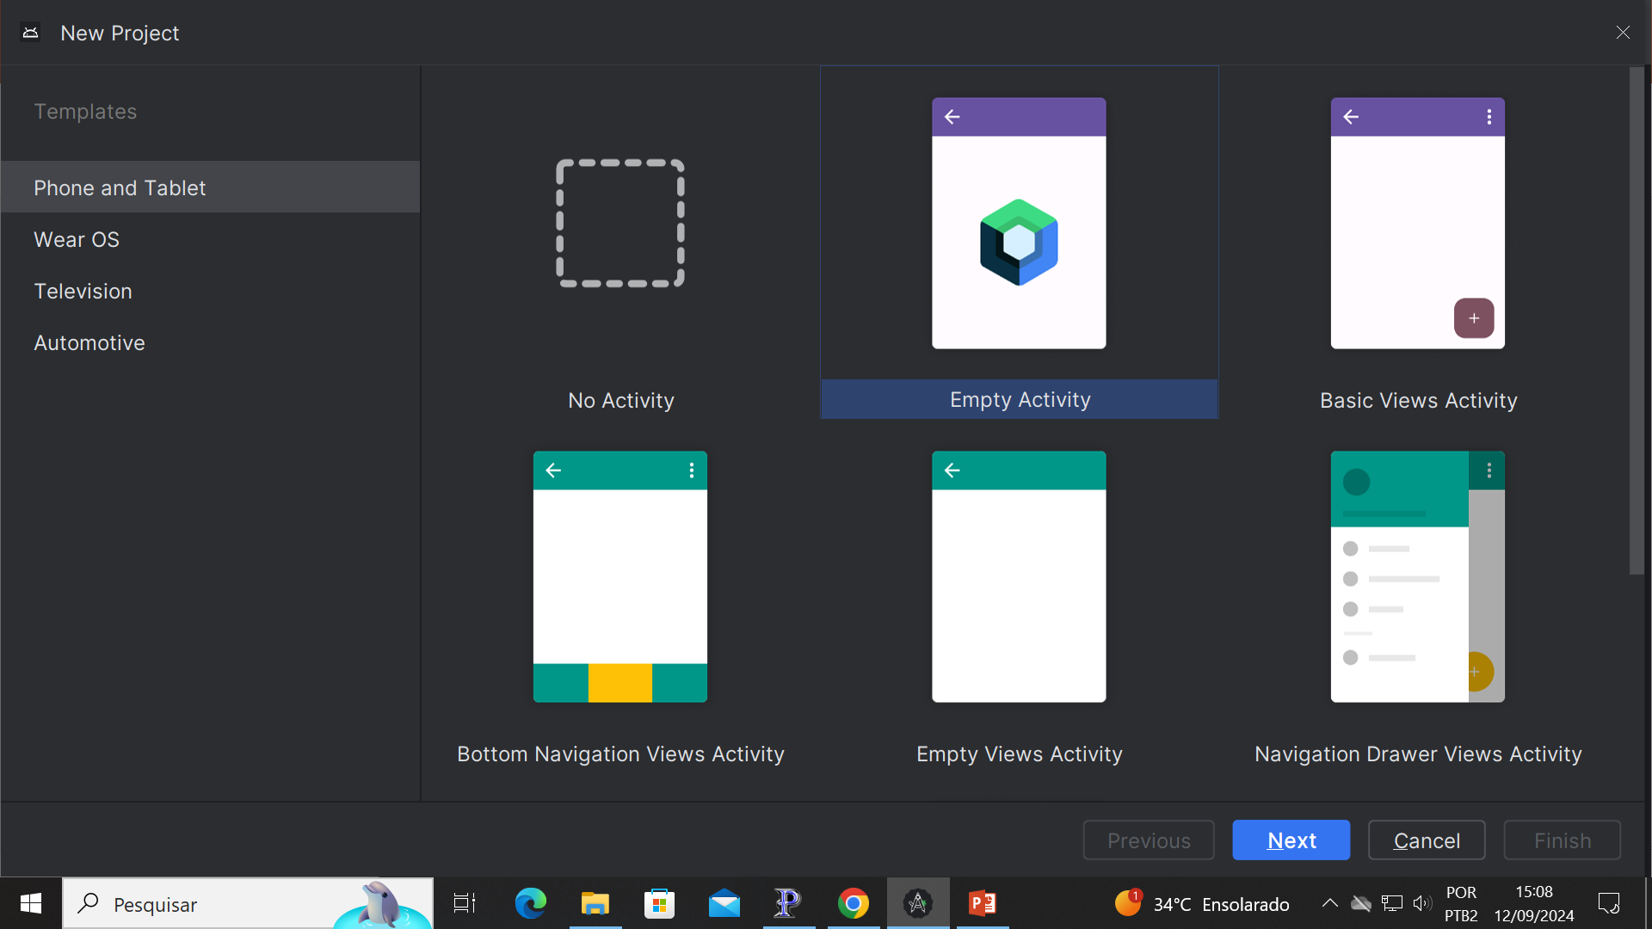
A maneira mais moderna de criar layouts para app, é chamada composer. E tem esse símbolo do composer aqui. Nessa abordagem, a tela é criada dentro da Classe, não precisando mais de um arquivo xml. Entao escolhemos esse Empty Activity aqui com o símbolo do composer e clicamos em next

Slide 3
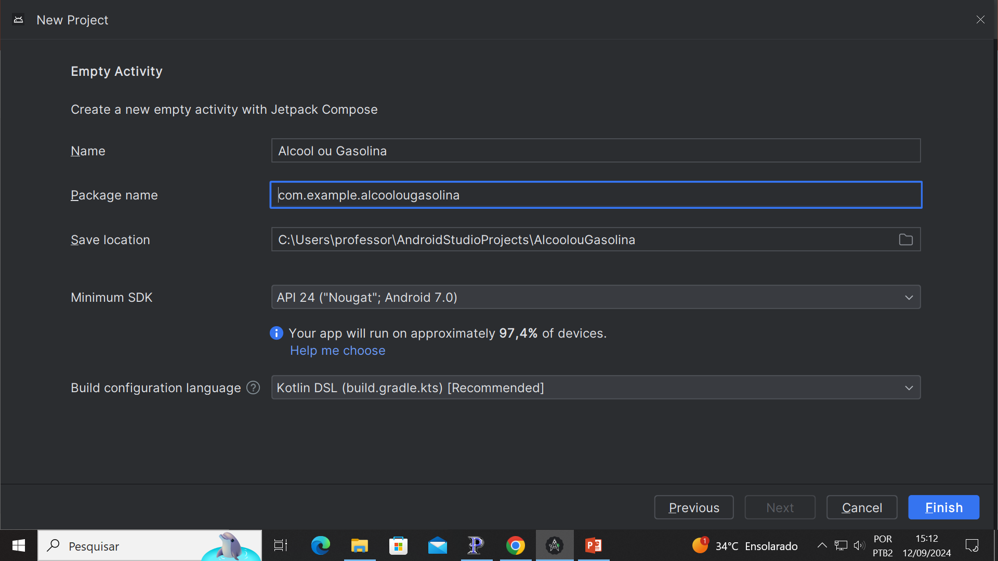
Aqui colocamos o nome do projeto e deixamos o resto da configuração como esta. Linguagem Kotlin. Clique em finish

Slide 4
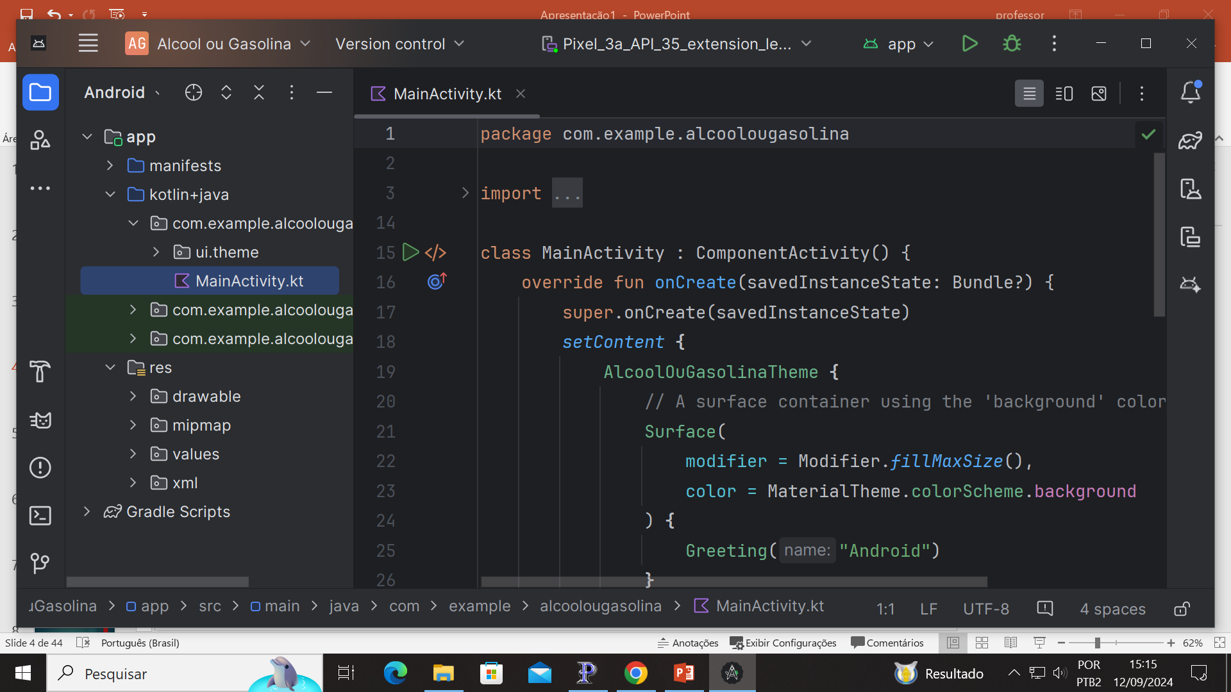
Pra quem esta acostumado com o Android, podemos ver que agora não tem mais a pasta layout, nem o arquivo activity_main.xml
Isso porque vamos desenhar a tela diretamente na classe usando o composer

Slide 5
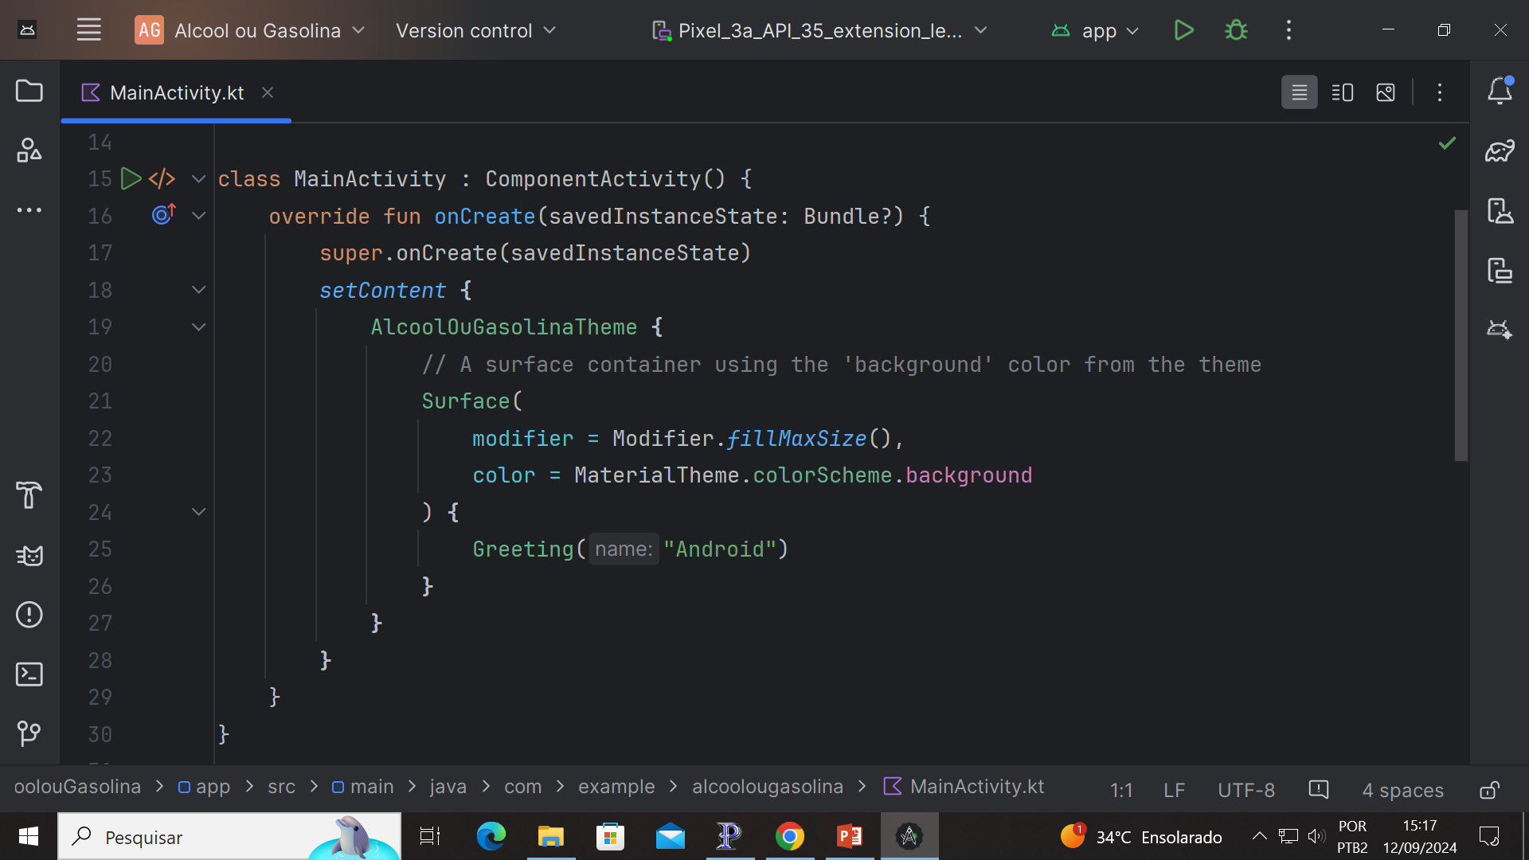
Na classe podemos ver que ele cria um tema com o nome do app, e chama uma função chamada greeting na linha 25

Slide 6
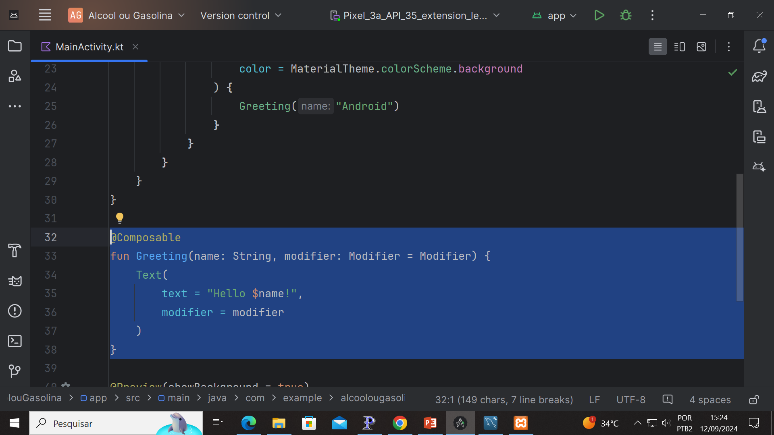
E aqui em baixo vemos que essa função greeting esta simplesmente colocando o hello Android. Podemos mudar aqui para hello word por exemplo

Slide 7
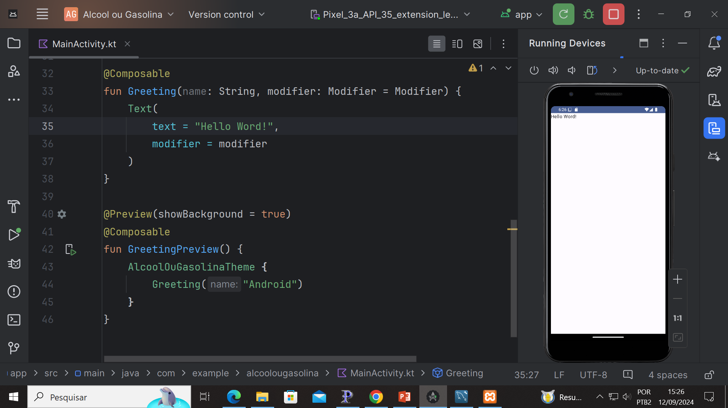
Vejam que agora ao rodar o arquivo, ele vai escrever hello word

Slide 8
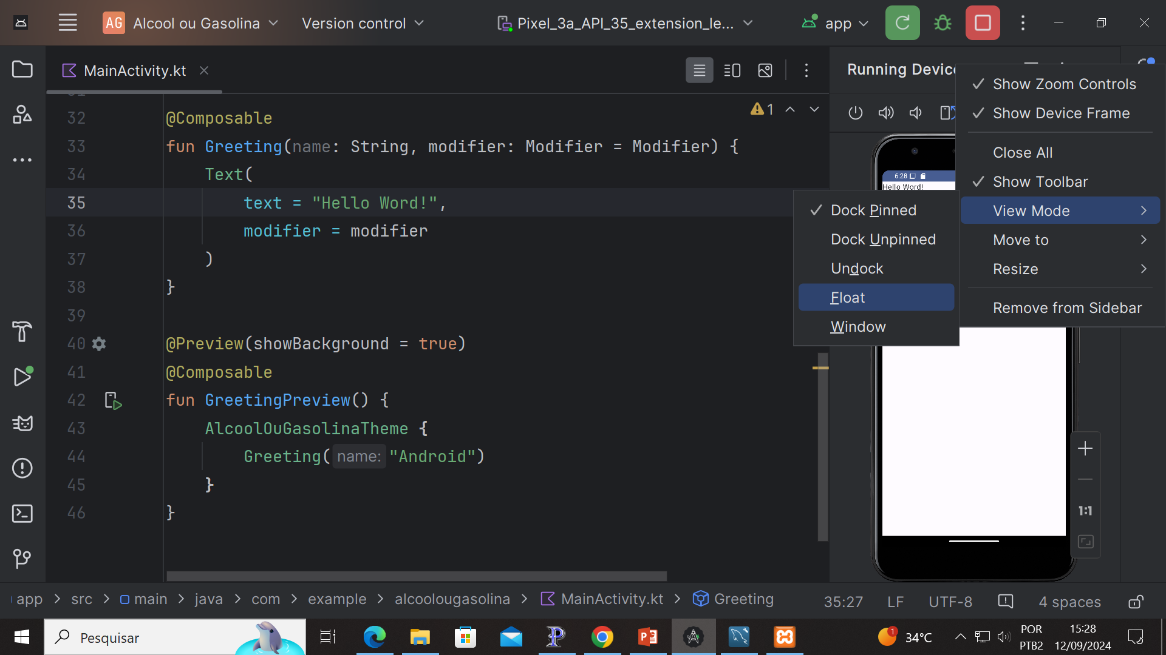
Quando emulamos um celular, ele pode ser aberto em outra janela ou podemos flutuar ele clicando em View Mode e Float nas configurações para mover ele pela tela

Slide 9
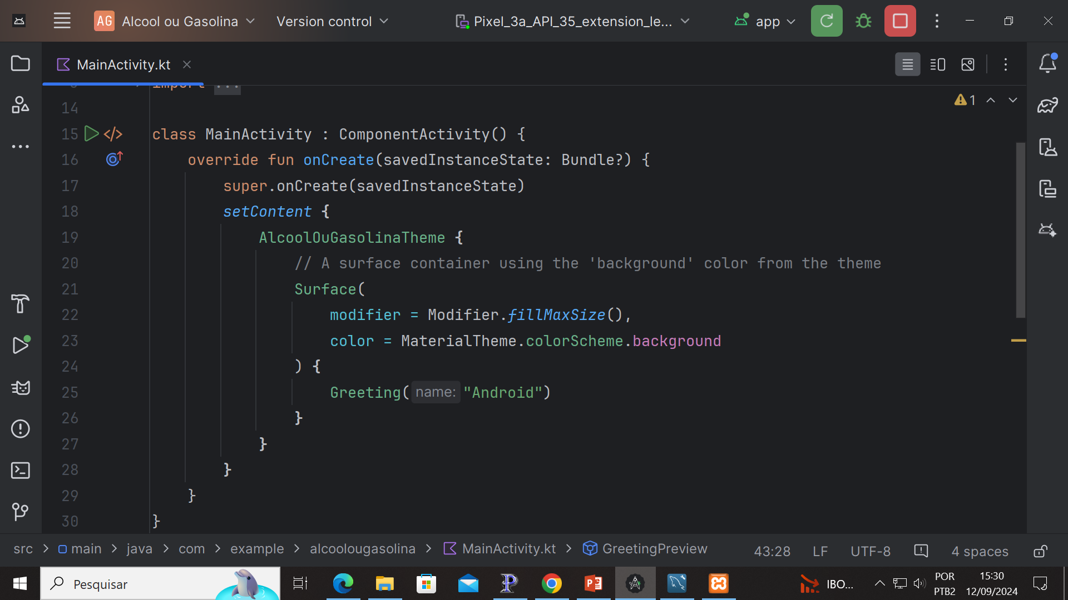
Nossa classe agora herda de ComponentActivity ao invés de AppCompatActivity
Depois temos o onCreate, que roda quando clicamos para abrir o app.
Para criar uma interface com o usuário, ele usa o setContent que vai manipular a tela.

Slide 10
Dentro do setContent temos o tema do app com o nome, depois temos um surface que é a superfície onde vamos criar a tela e ele chama a função Greeting.

Slide 11
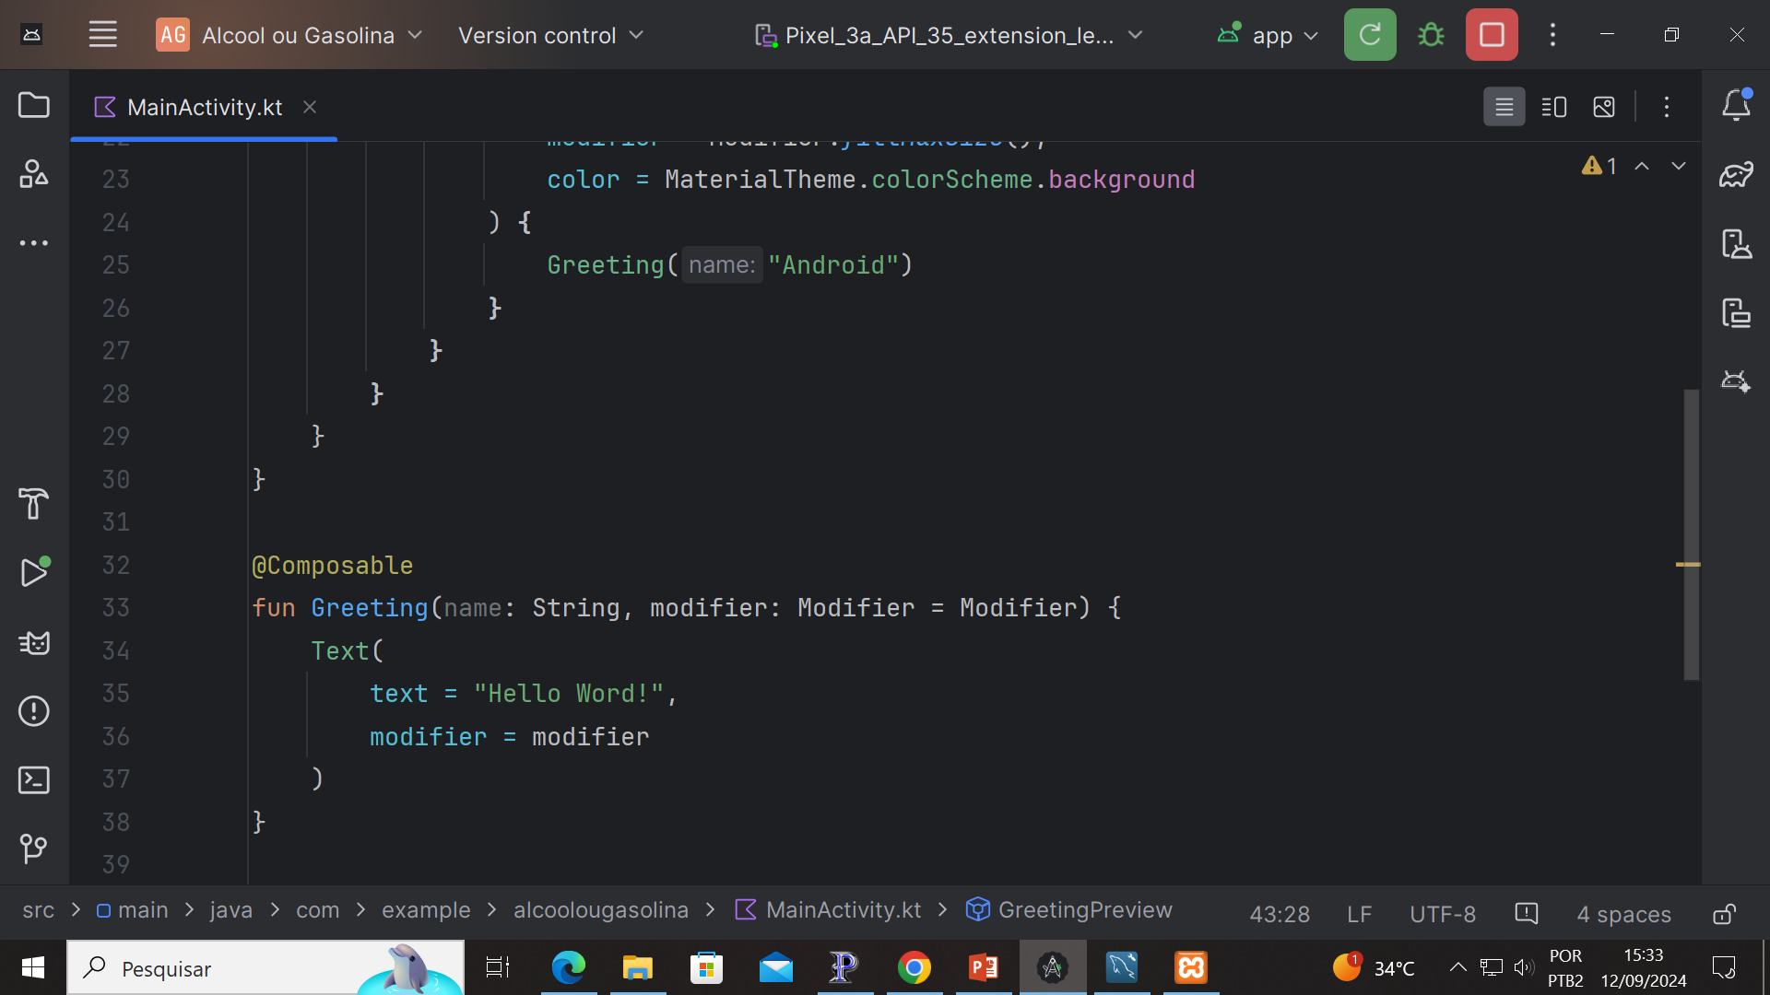
Aqui temos a função Greeting que tem um elemento Texto com o texto Hello Word.

Slide 12
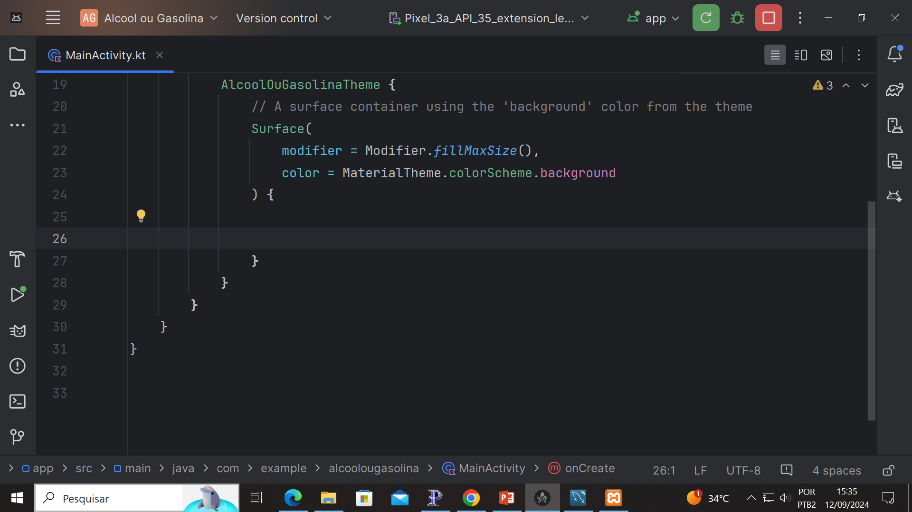
O Greeting foi criado automaticamente, mas vamos apagar tudo e começar do zero.

Slide 13
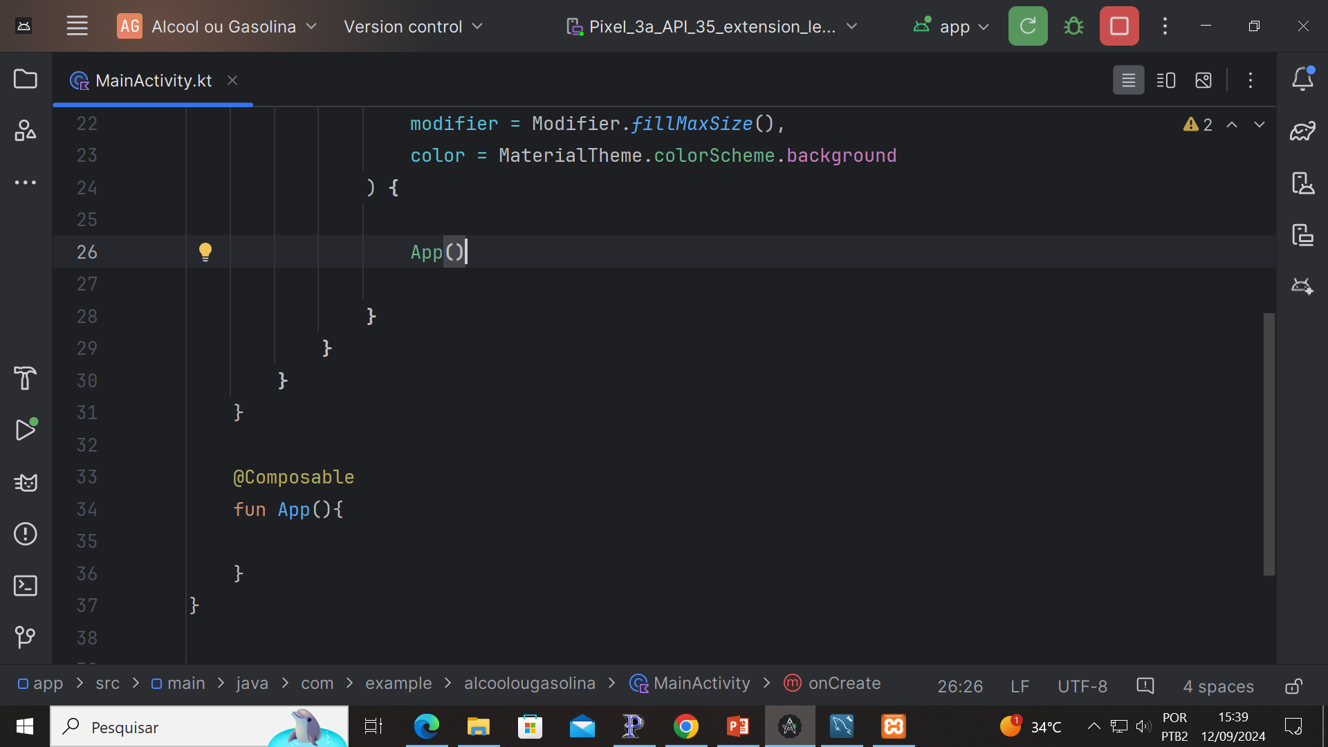
E vamos criar uma função que vamos chamar de App para representar todo o aplicativo. Temos que acrescentar a anotacoa @Composable que vai dar acesso as ferramentas do composer.
Onde criamos? Depois do onCreate
E la em cima a gente chama ela

Slide 14
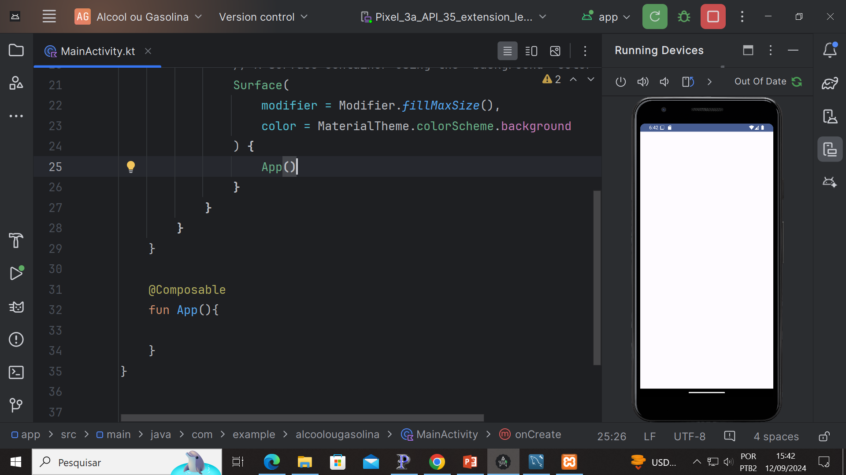
Se a gente rodar agora, vai aparecer uma tela vazia, pois não temos nenhum componente visual definido na função App

Slide 15
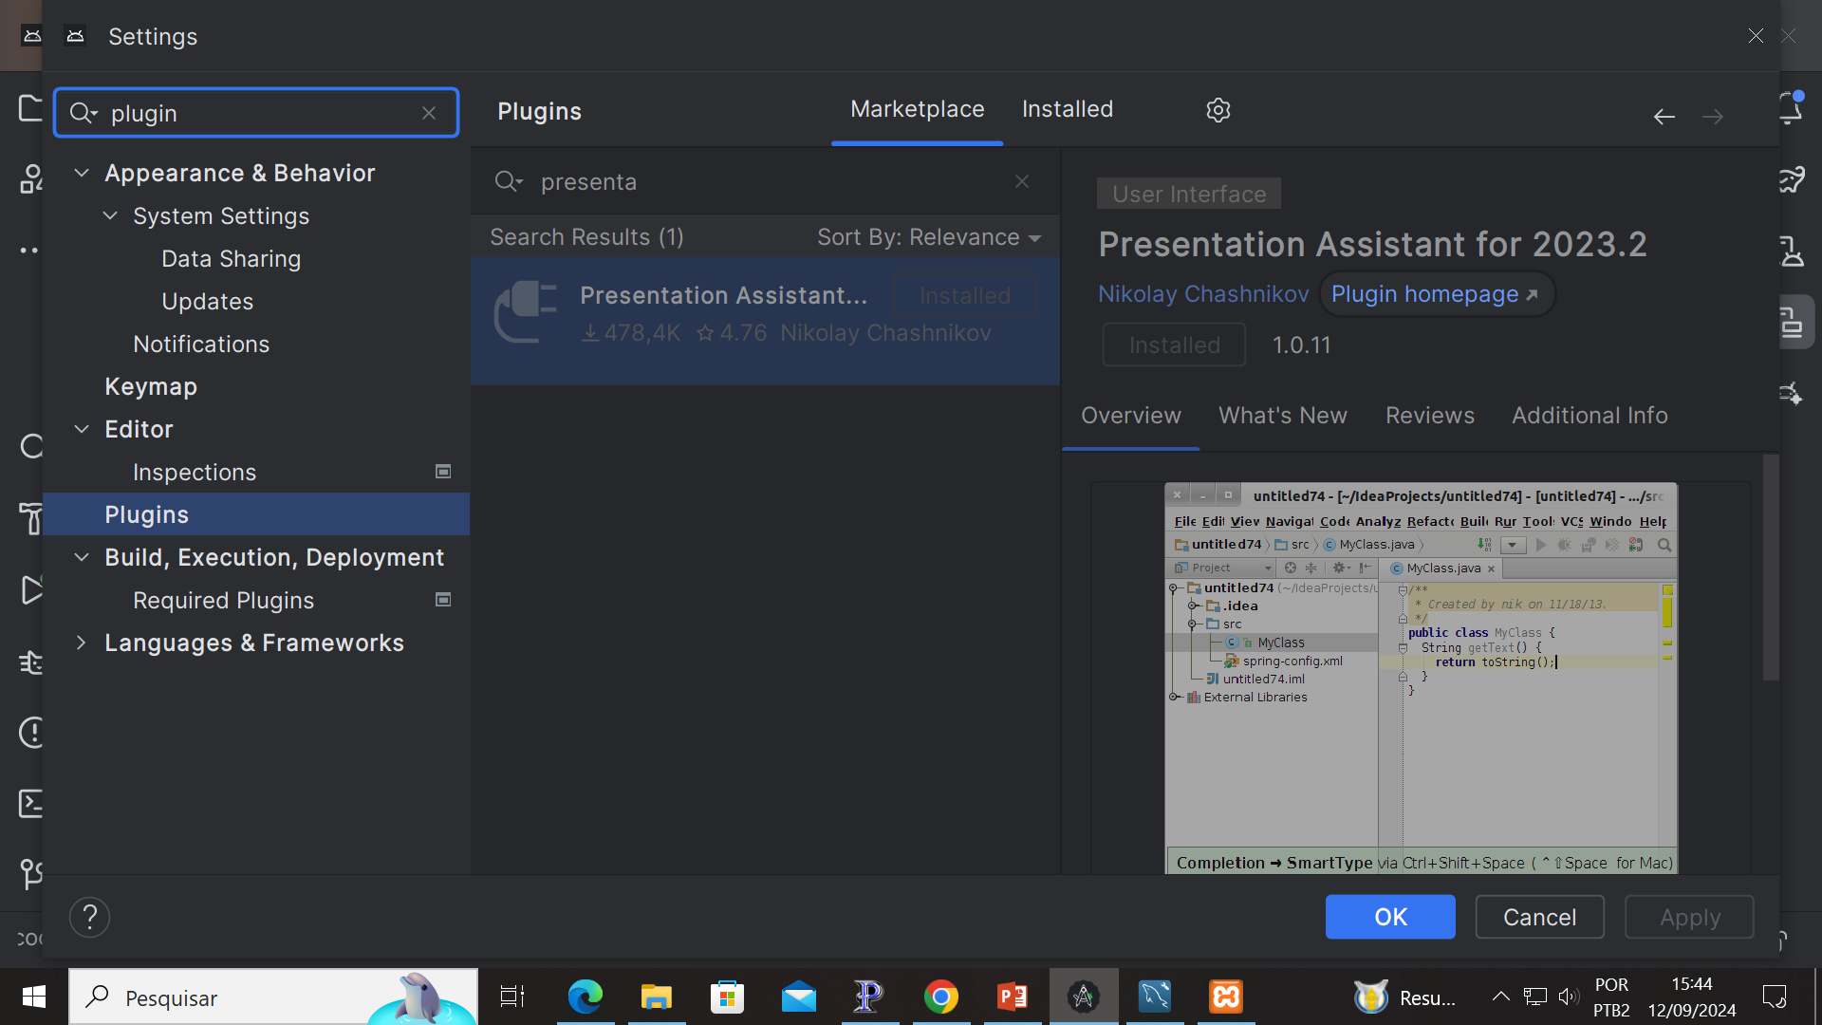
Podemos adicionar plugins indo nas configurações e adicionando. Aqui estou adicionando o presentation
Ele serve para mostrar atalhos como o control + shift + F12 que esconde os elementos deixando so o codigo

Slide 16
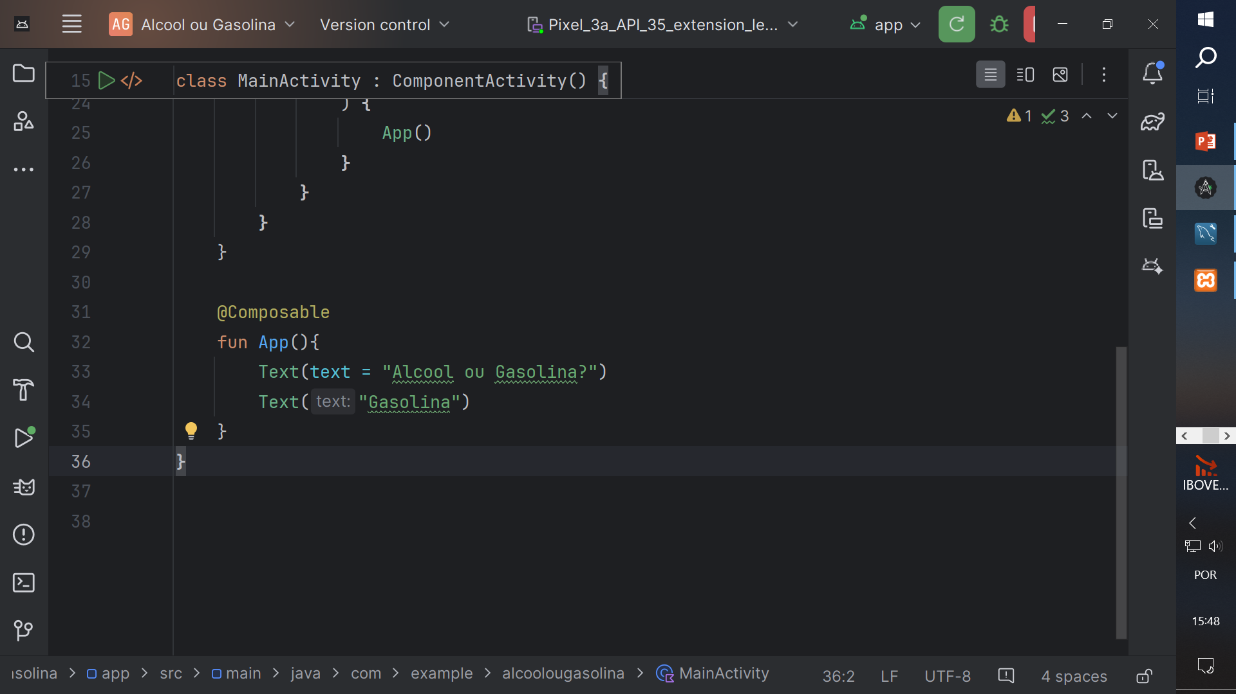
Para adicionar dois textos, intuitivamente a gente colocaria um embaixo do outro, dessa forma. Mas se executar, veremos que um ficara por cima do outro.

Slide 17
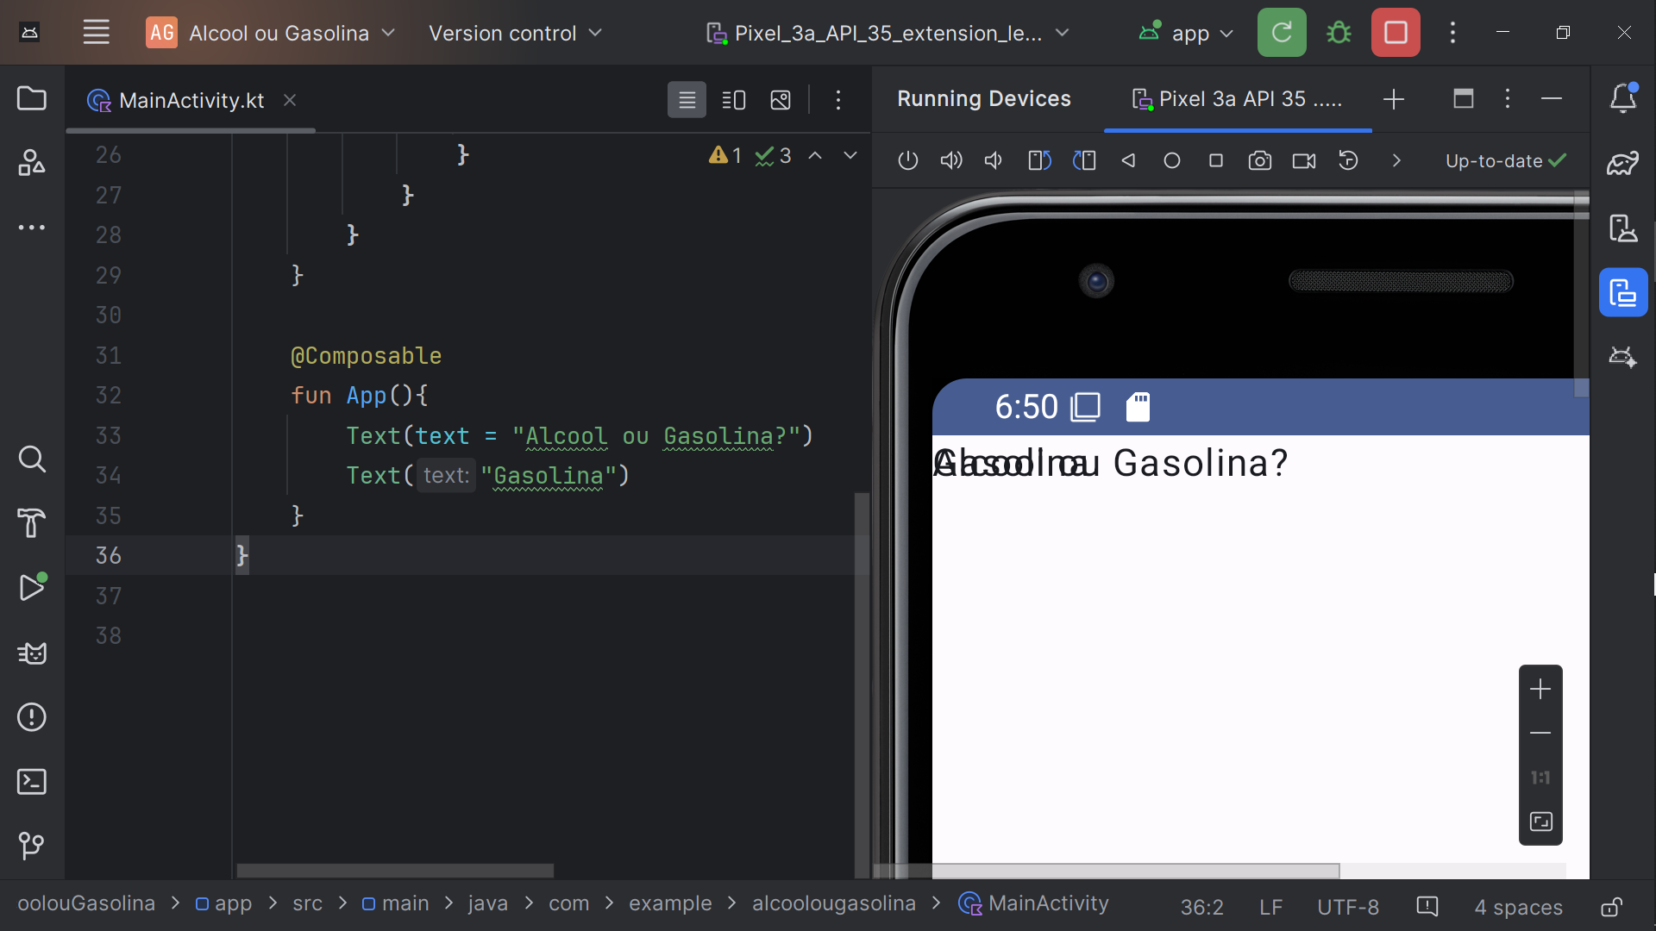
Percebam que os dois campos se sobrepuseram. Isso acontece porque a gente tem que definir um layout.
Existem três tipos de layout:
Box: caixa onde fica um sobre o outro
Column: um abaixo do outro
Row: linhas um ao lado do outro

Slide 18
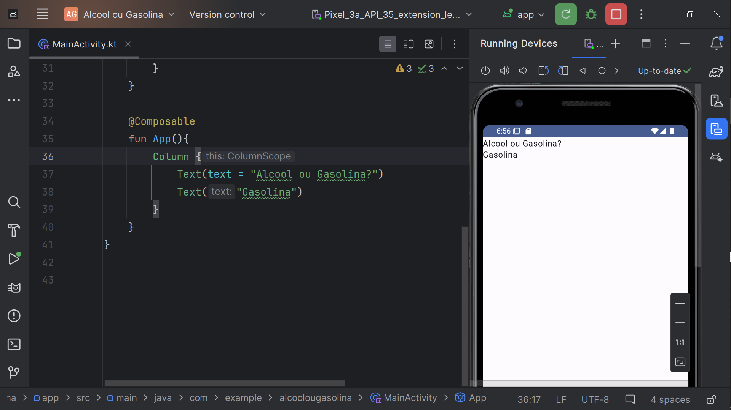
Como quero um texto abaixo do outro, eu vou colocar uma classe Column

Slide 19
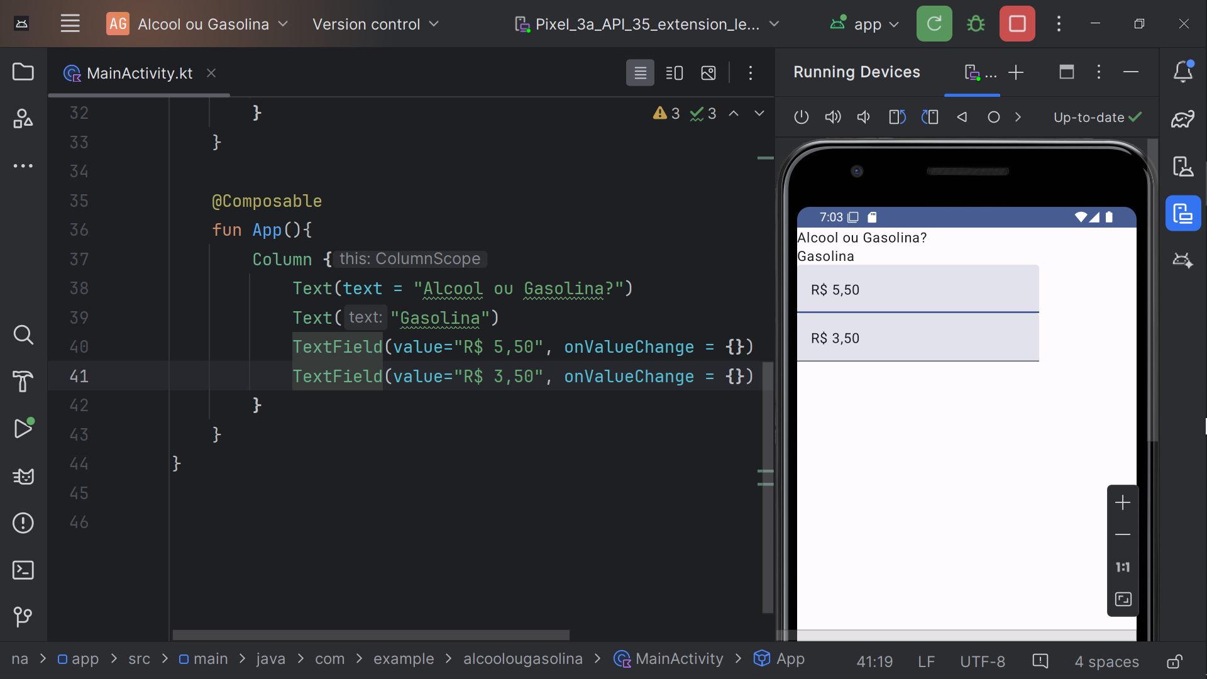
Para digitar um texto, usamos o TextField. Nele podemos passar dois parâmetros: um texto para aparecer no campo e uma acao para quando o usuário digitar algo. Nesse caso colocaríamos entre as chaves um evendo.
Os campos já estão aparecendo, mas ainda não conseguimos digitar nada neles.

Slide 20
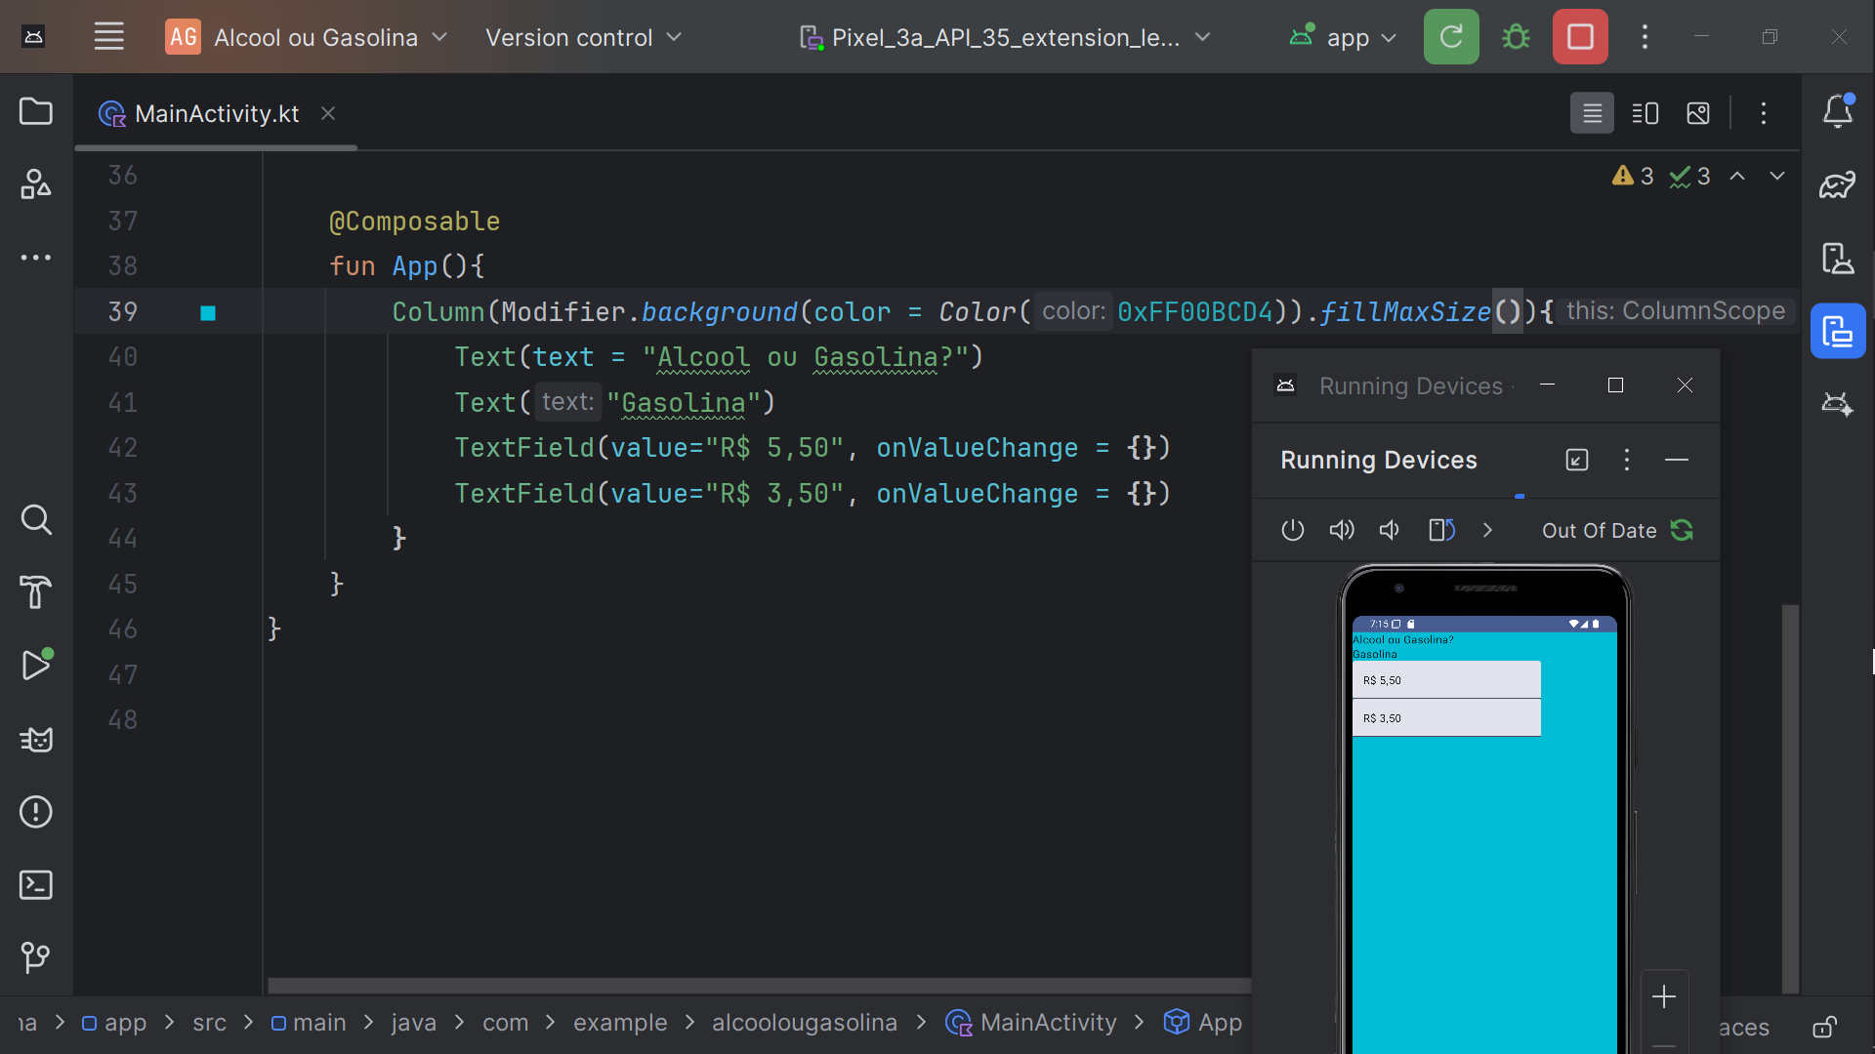
Para colocar a cor em toda a extensão da tela, temos que usar um modificador passando uma variável do tipo Color, e ainda colocar fillMaxSize para ocupar toda extensão da tela. A cor tem que ser passada no padrão 0xFF e um hexadecimal com o valor da cor.

Slide 21
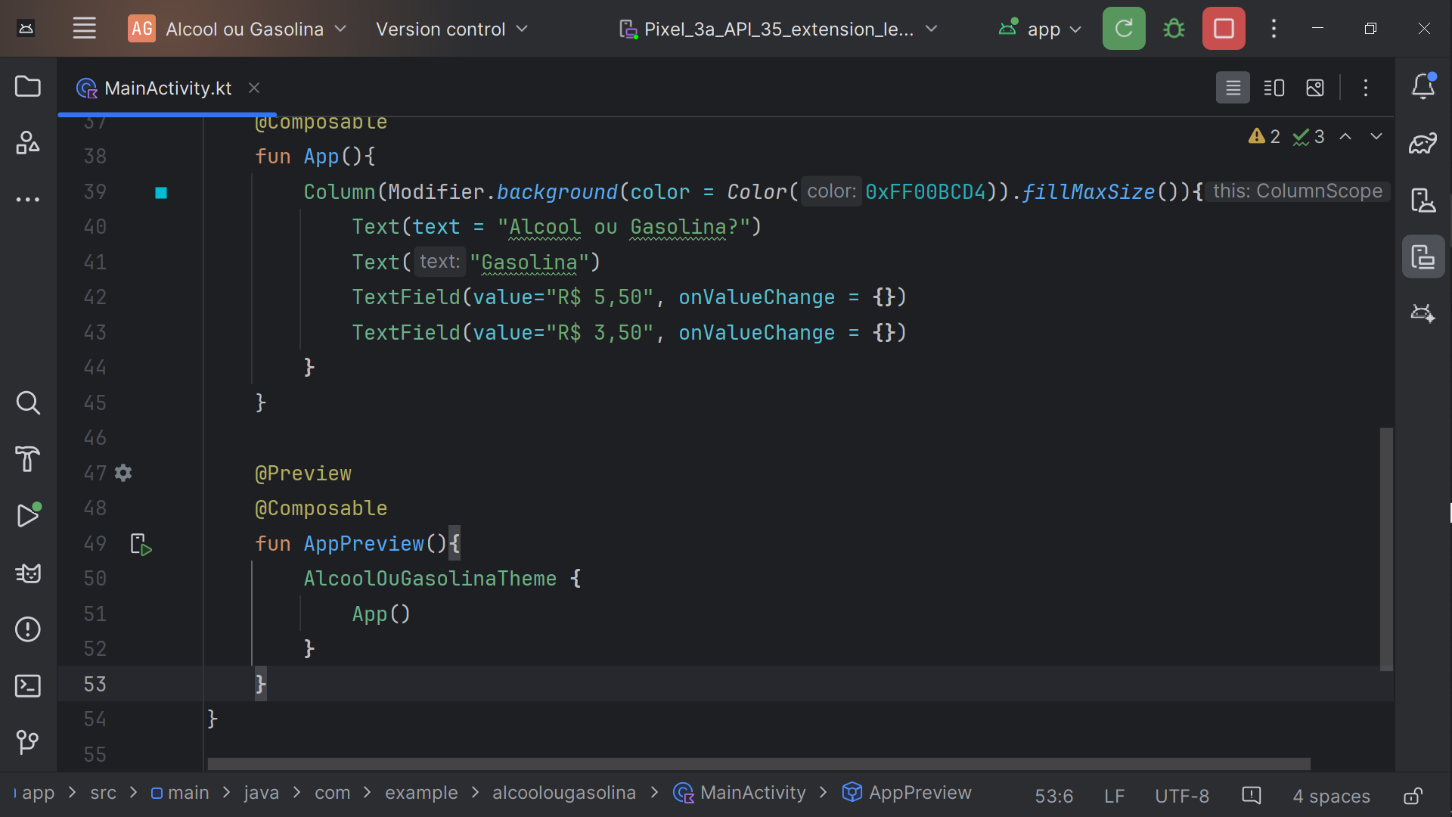
Uma coisa legal que podemos fazer para ganhar tempo, é criar uma previsualizacao, assim não precisamos rodar o app para saber como esta ficando.
Para isso colocamos as anotações @Preview e @Composable, criamos a função AppPreview e dentro dela colocamos o tema e chamamos a função App que criamos

Slide 22
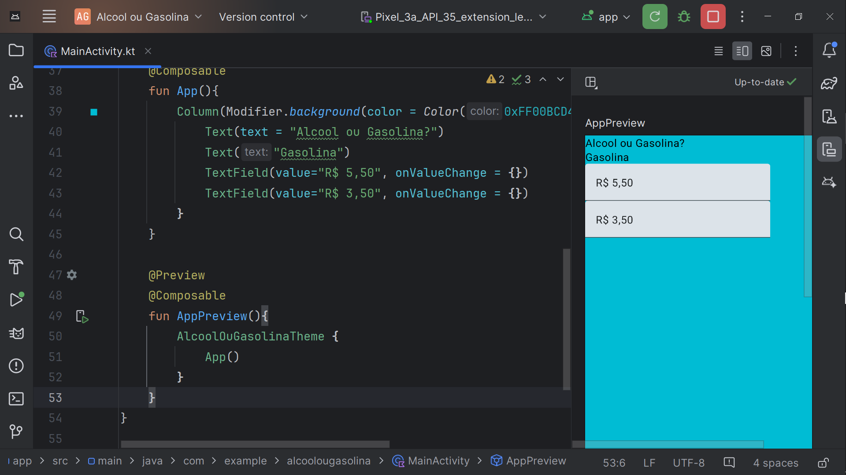
Para ver como esta ficando, basta clicar no ícone design ou no ícone split que mostra o código e a tela.

Slide 23
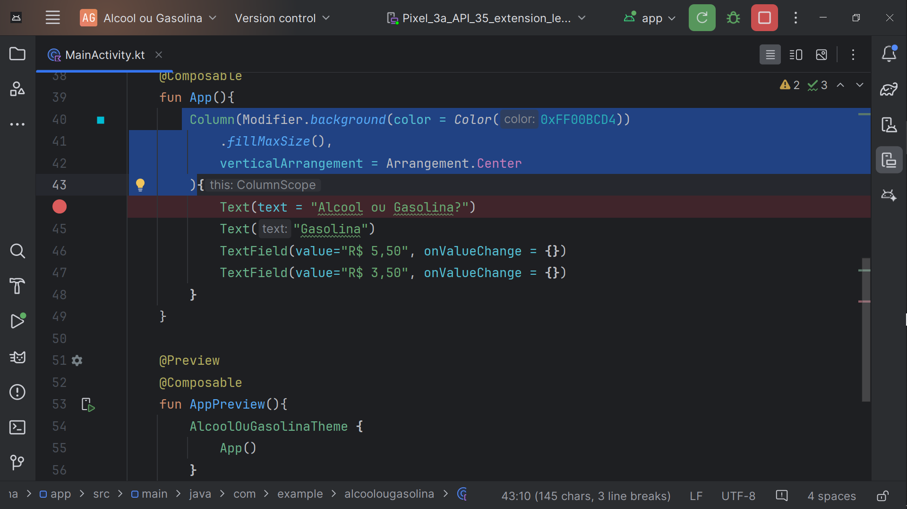
Para deixar centralizado, temos que adicionar mais um componente que eh o verticalArrangement e escolher Center.
Outra coisa lega. É a gente poder quebrar a linha para ficar mais legive.

Slide 24
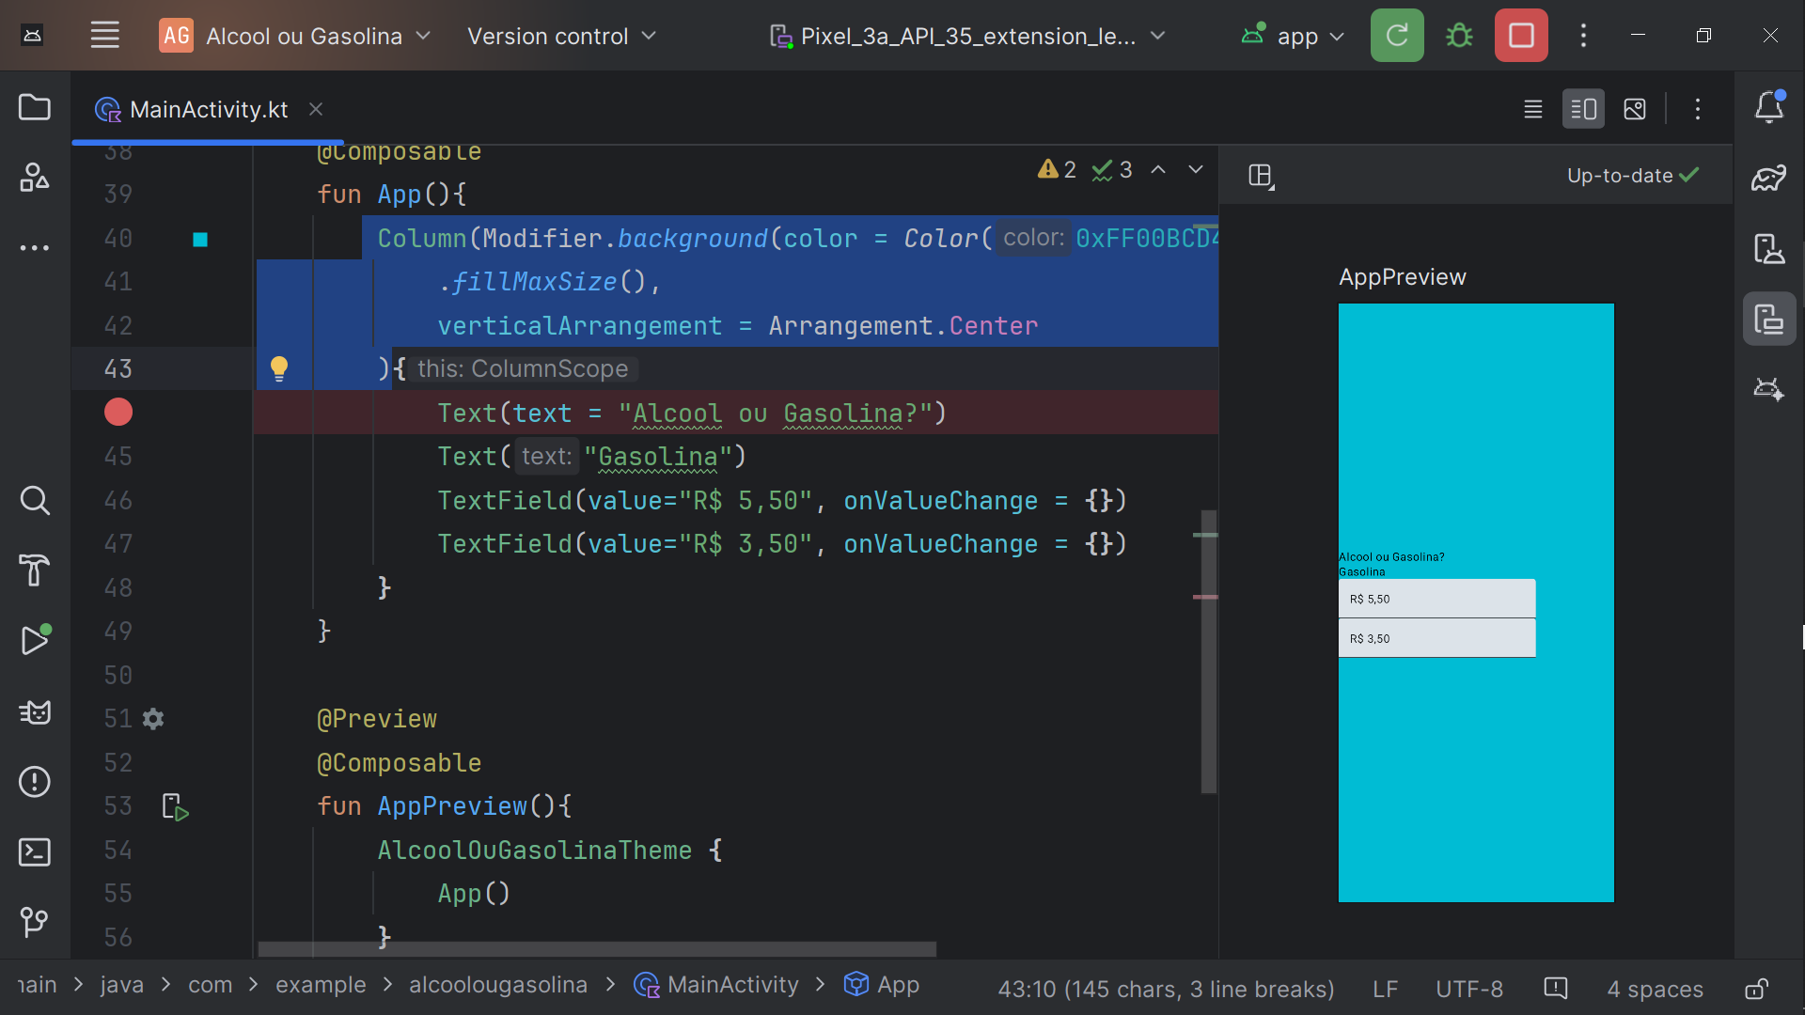
Aqui já centralizamos na vertical

Slide 25
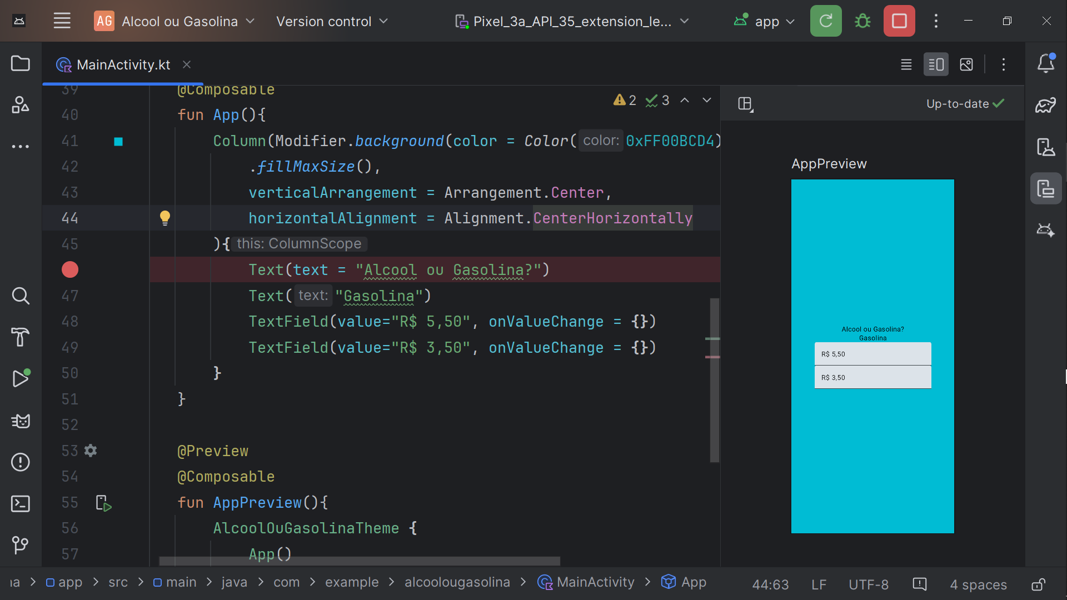
Adicionei mais um alinhamento horizontal e agora esta tudo centralizado

Slide 26
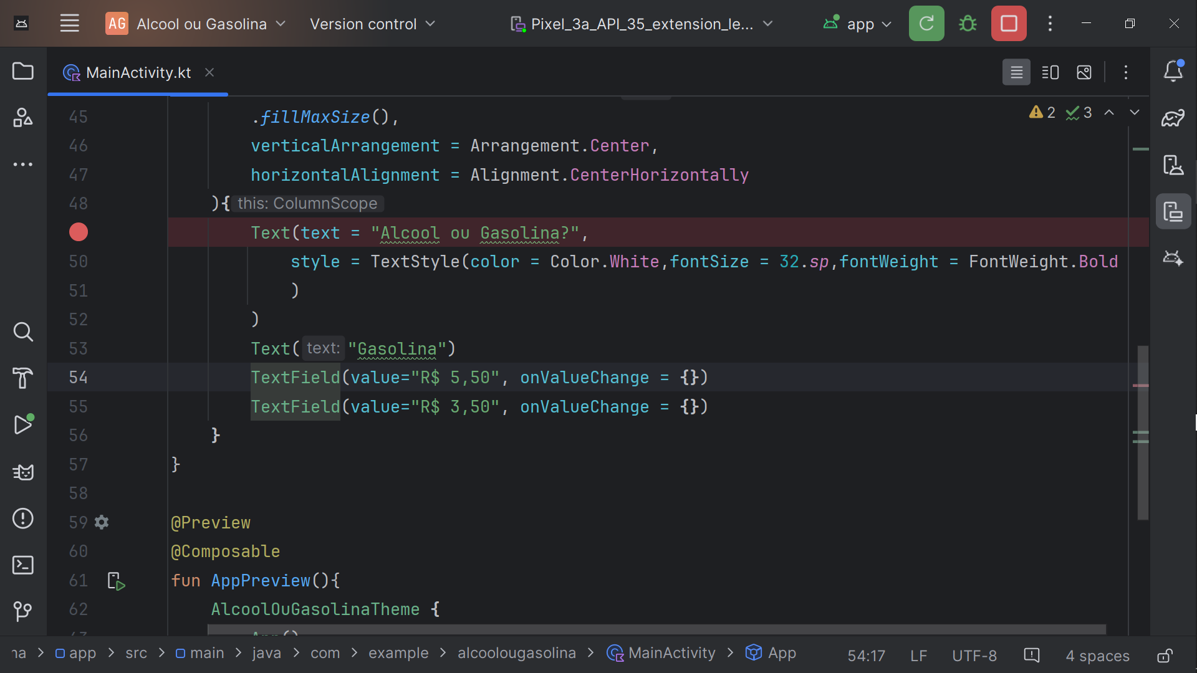
Mudando fonte e cores dos textos:
Adicionando estilos ao texto.
Aqui coloquei tudo em uma linha, e ficou difícil de ler, então com alt + enter na linha, podemos pedir para colocar cada um em uma linha (ou dar entrer manualmente)

Slide 27
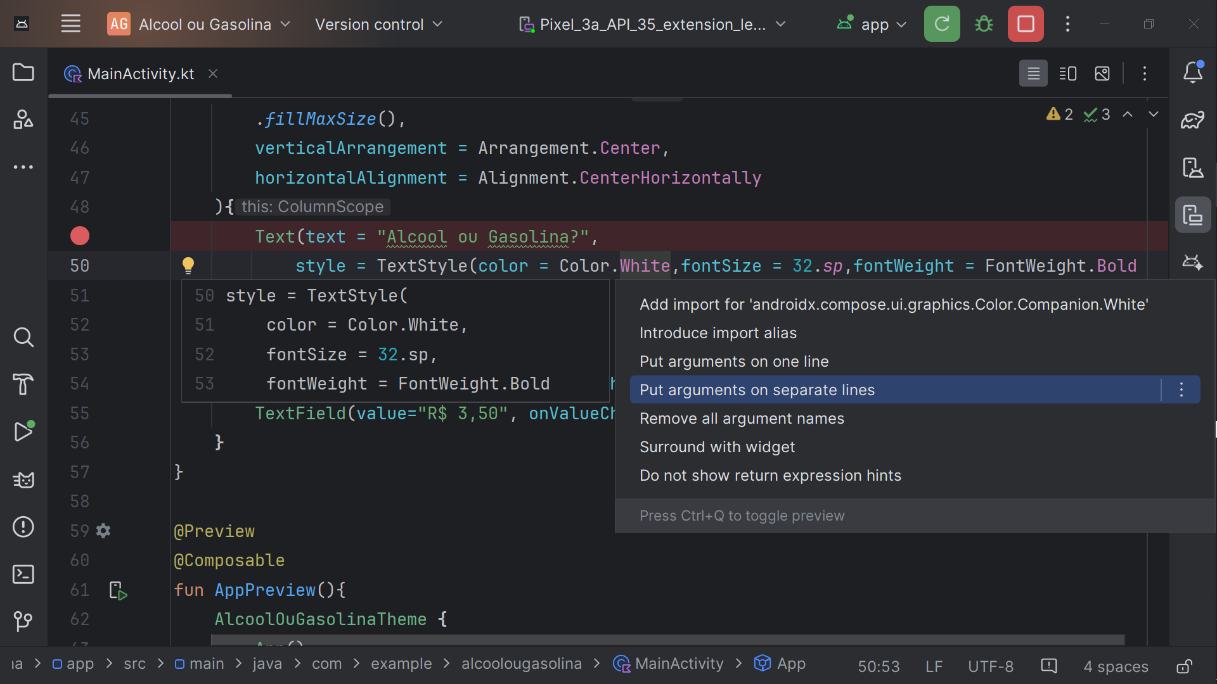
Alt + enter e escolher put arguments on separate Lindes quebra cada argumento em uma linha

Slide 28
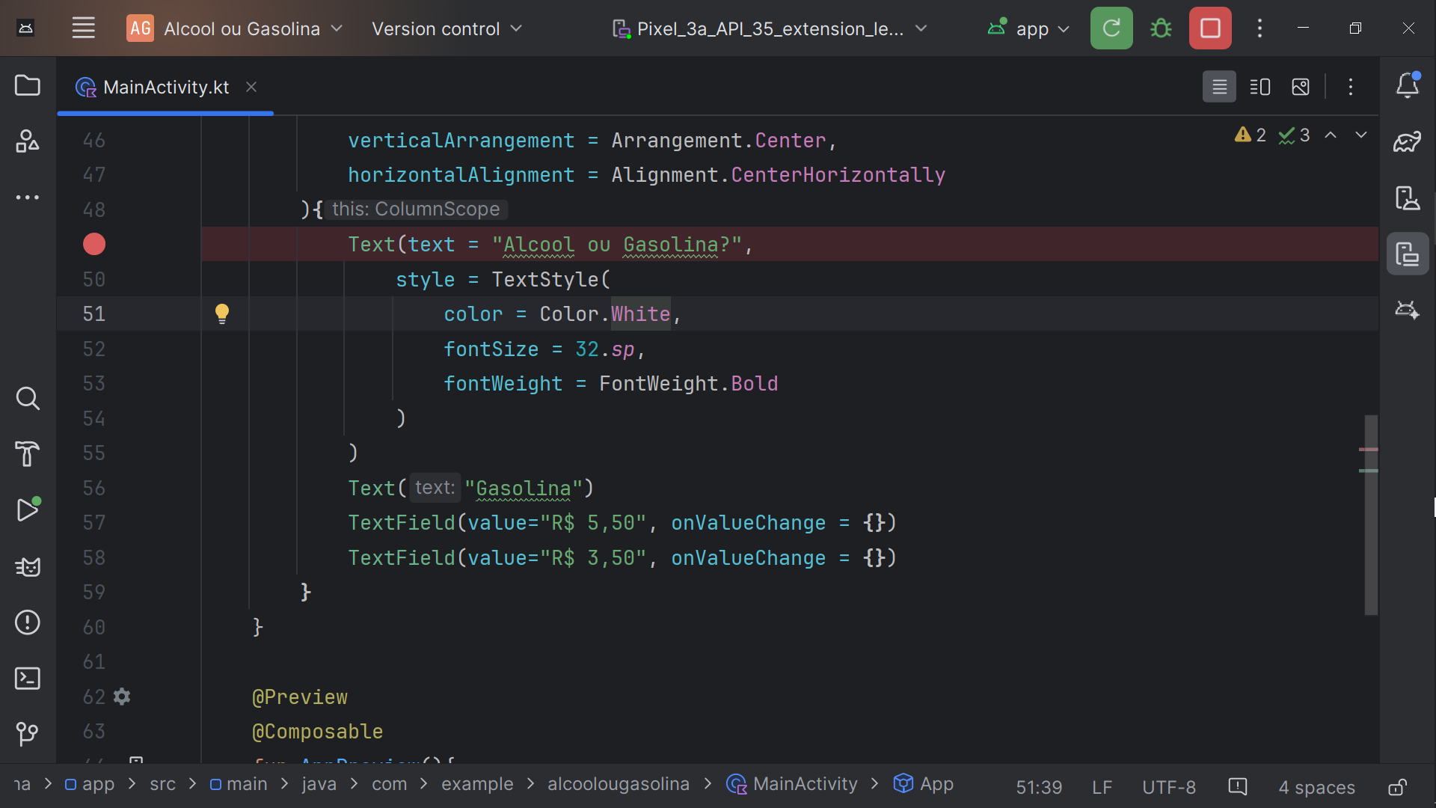
Agora fica mais fácil de ler o codigo

Slide 29
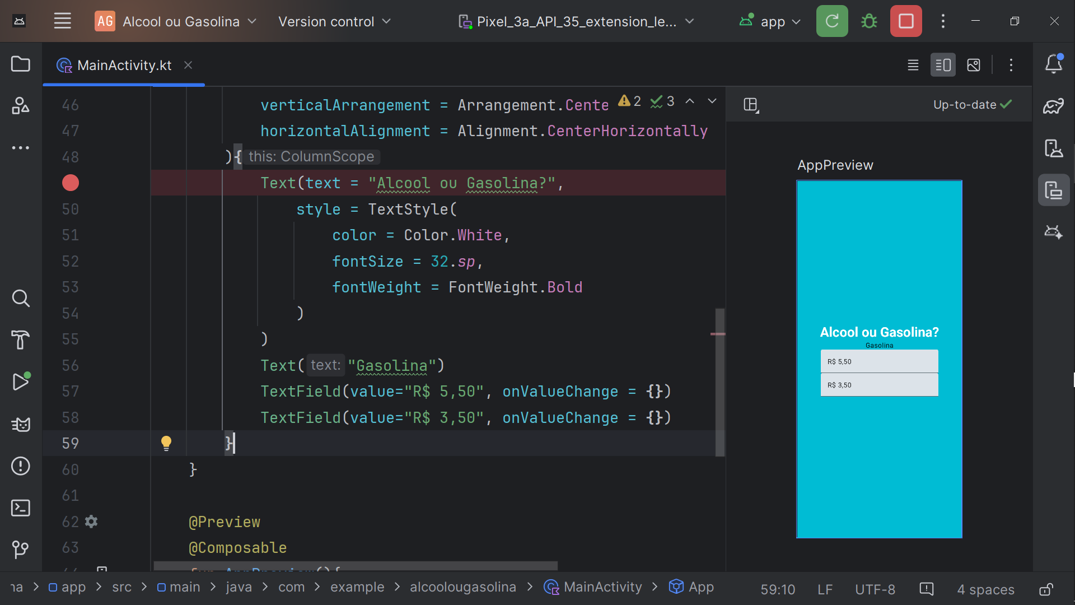
Agora para colocar

Slide 30
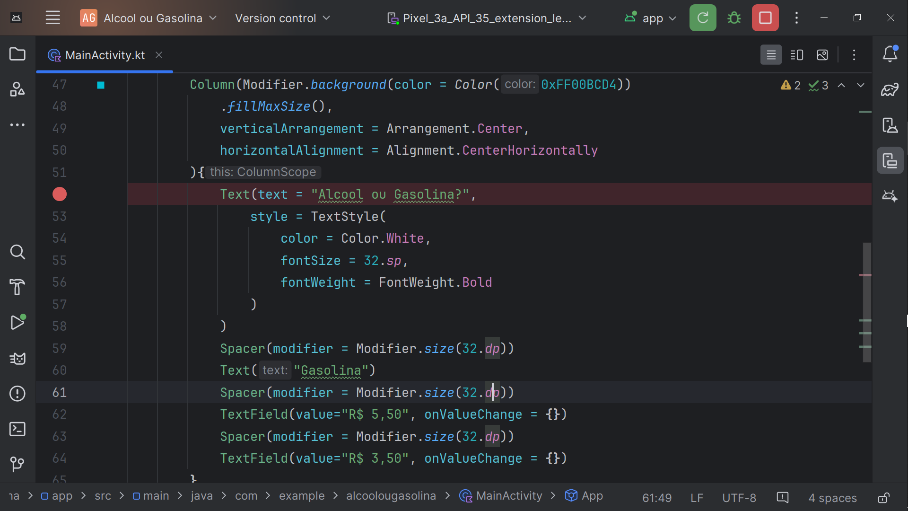
Para separar um elemento do outro podemos colocar um espacador Spacer com uma medida em dp.

Slide 31
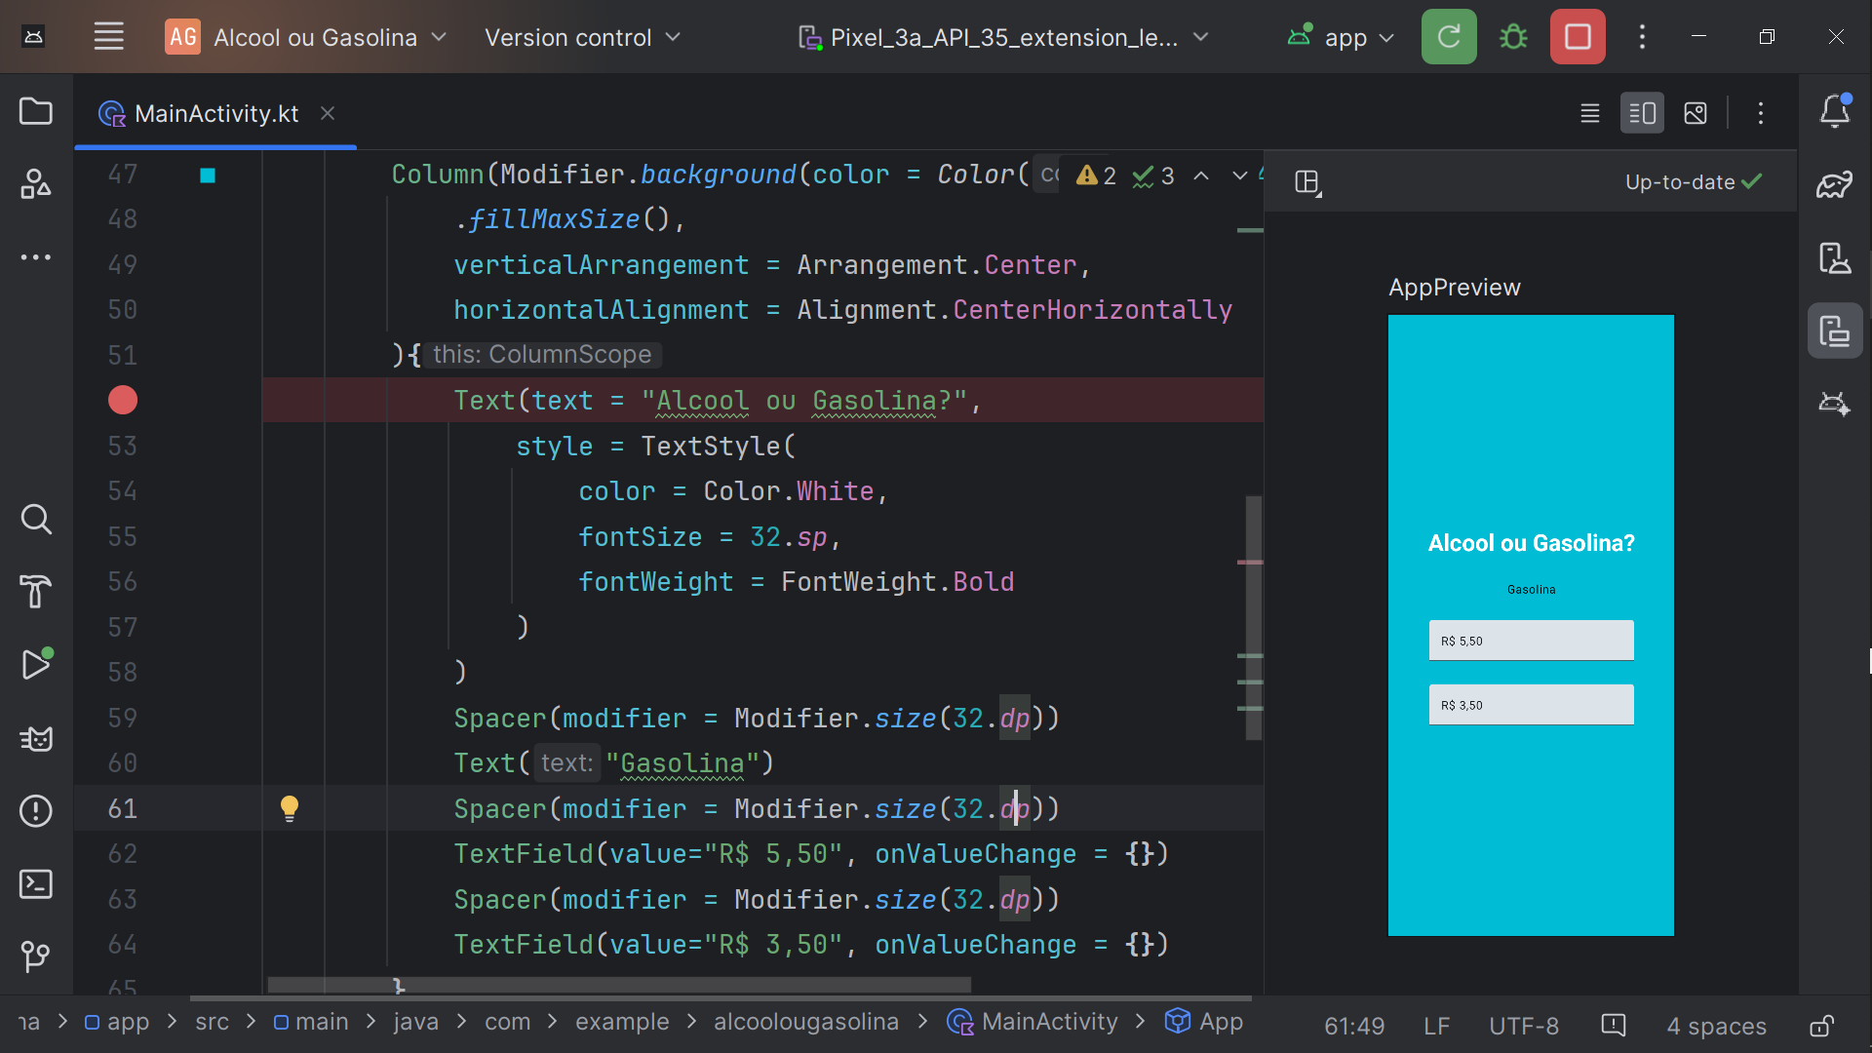
Com isso já conseguimos colocar um espaço entre os elementos visuais

Slide 32
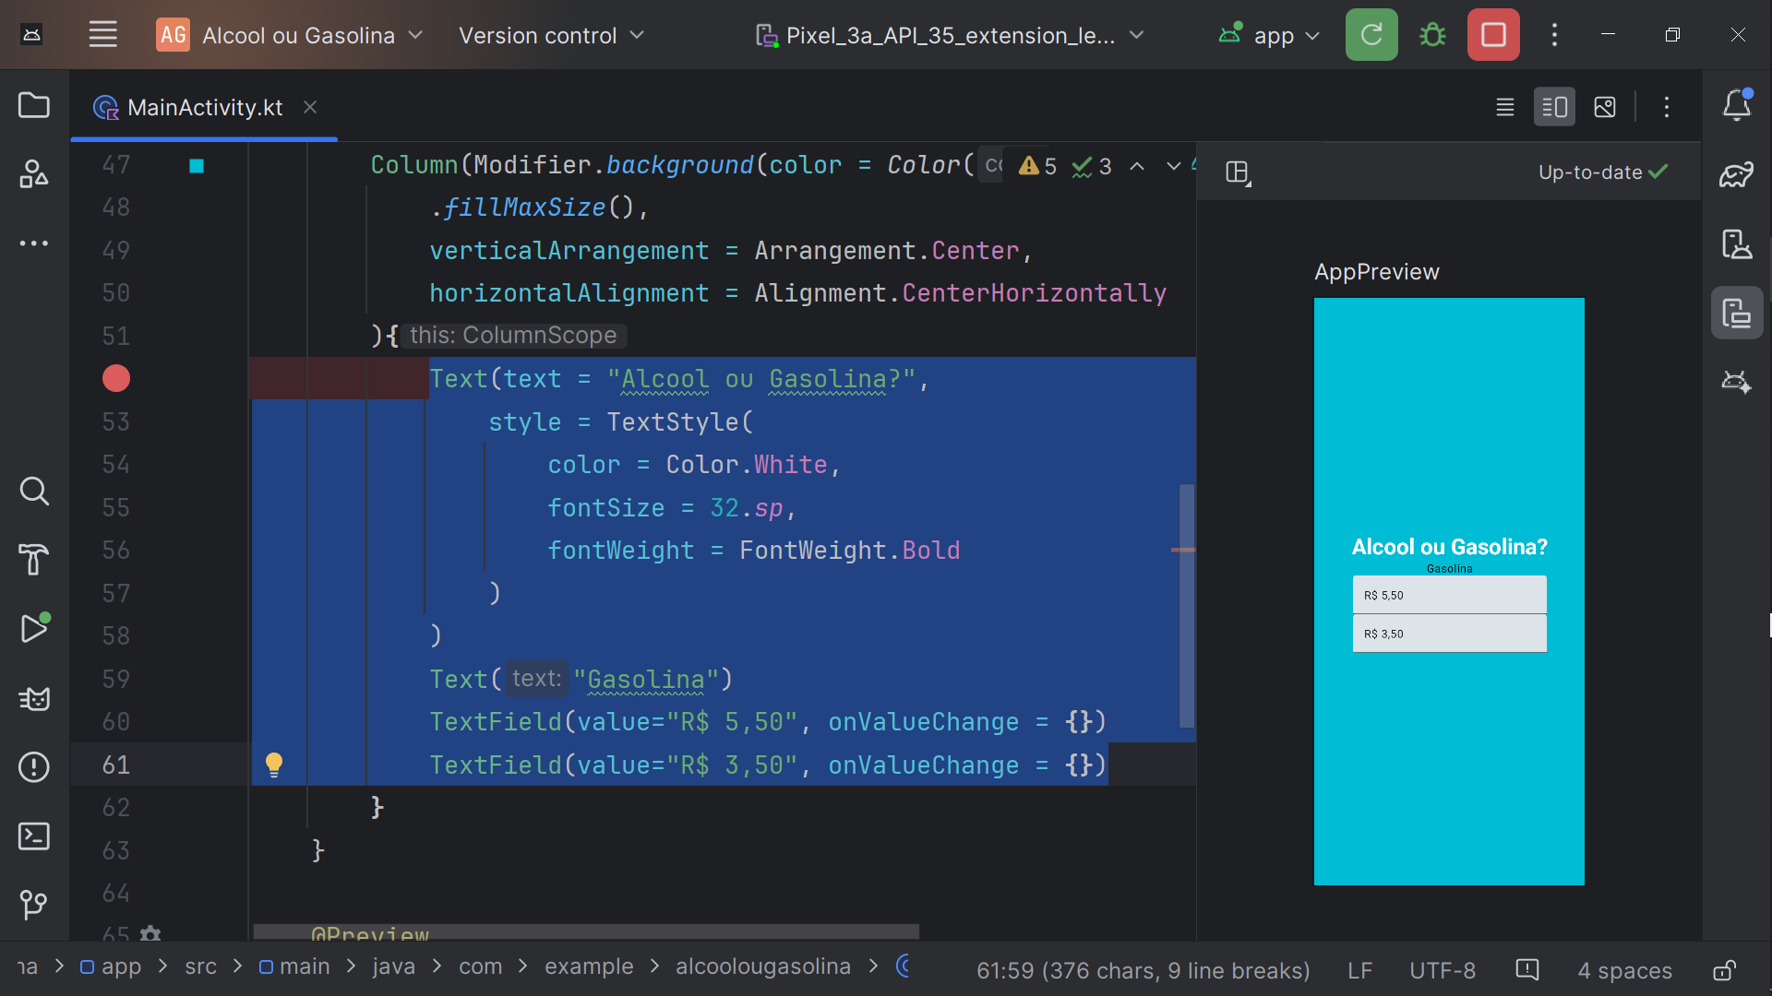
Outro jeito de colocar espaços, eh envolver todos esses elementos em uma coluna. Para isso vamos tirar todos os spacer e pegar os componentes e colocar em uma coluna. Vamos selecionar todos os componentes e dar um alt + enter

Slide 33
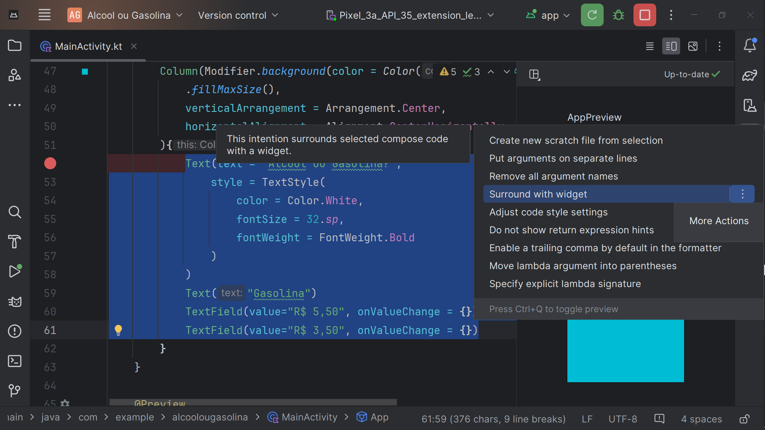
Com os elementos selecionados, vamos clicar em surround widh column

Slide 34
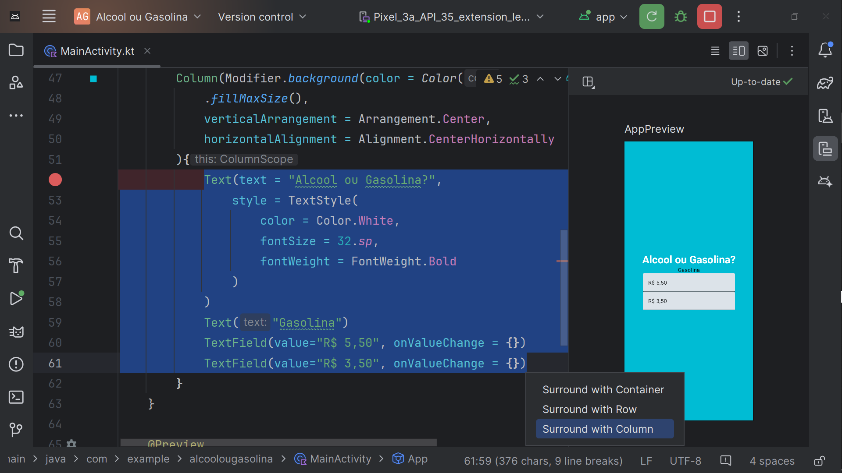
Agora os elementos estão dentro de uma coluna, e podemos usar o verticalArrangement colocando um Arrangement.spasedBy(16.dp) e ele vai colocar um espacamento igual para cada elemento

Slide 35
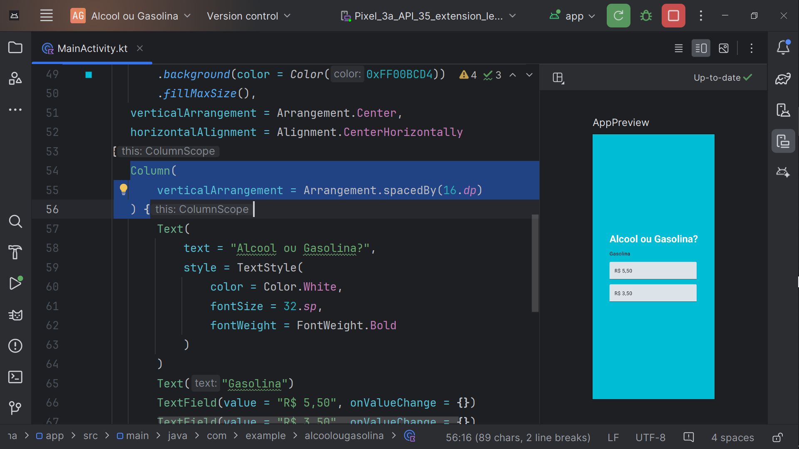
Agora na coluna, colocamos um parênteses e dentro dele colocamos o verticalArrangement com spacedBy e uma medida em dp
Porem ao fazer isso, nossa gasolina que estava centralizada ficou a direita, pois temos que centralizar agora essa coluna

Slide 36
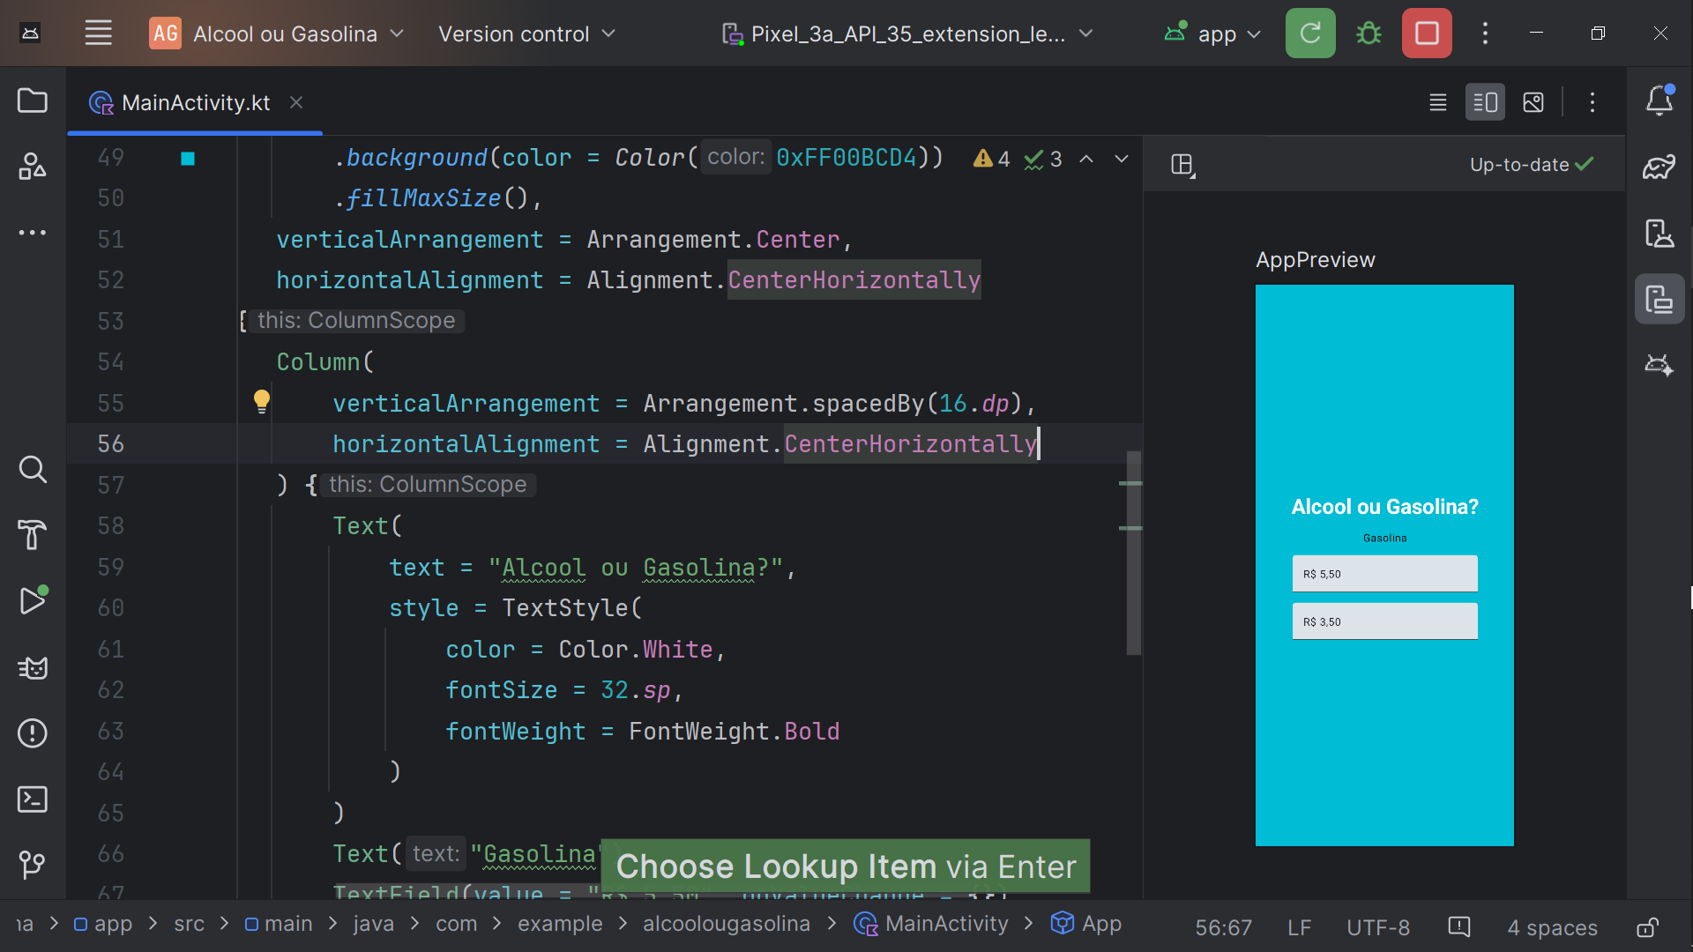
Basta colocar mais um item que eh o horizontalAligment com CenterHorizontally

Slide 37
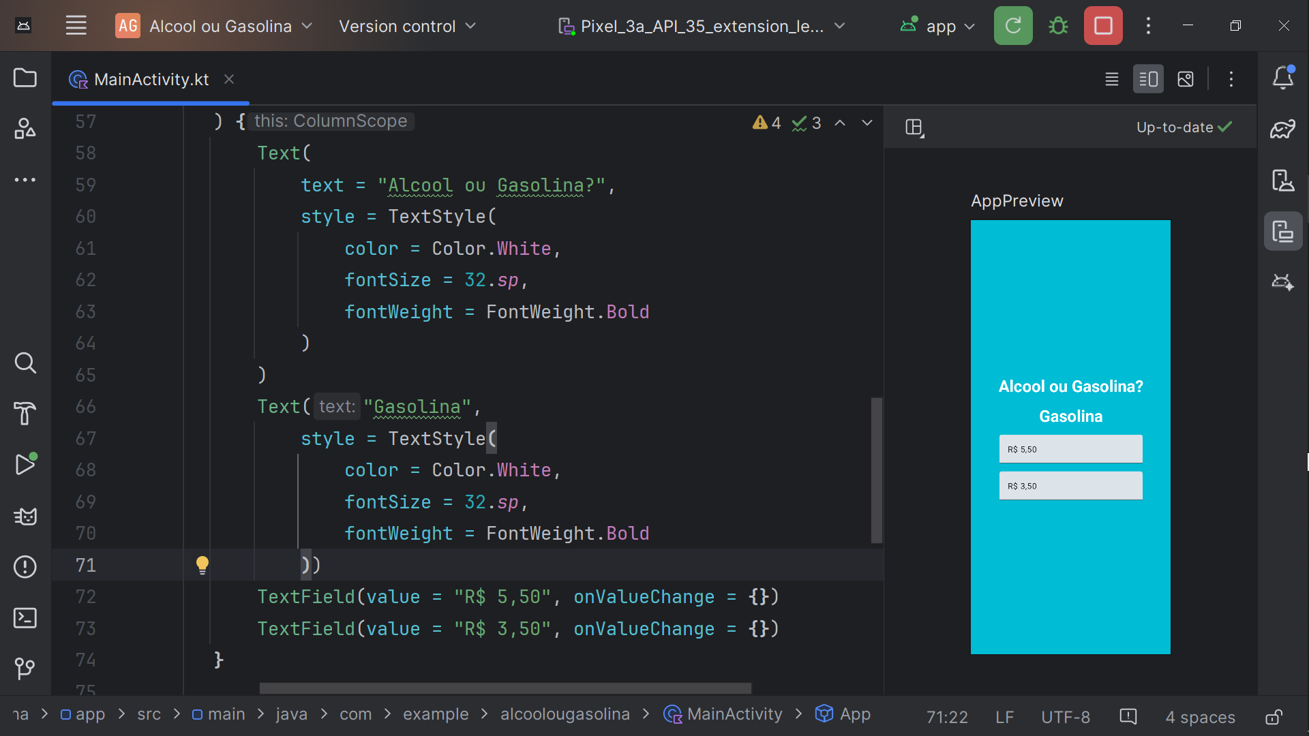
Para o gasolina, a gente pode copiar o estilo do de cima e alterar apenas o que precisamos

Slide 38
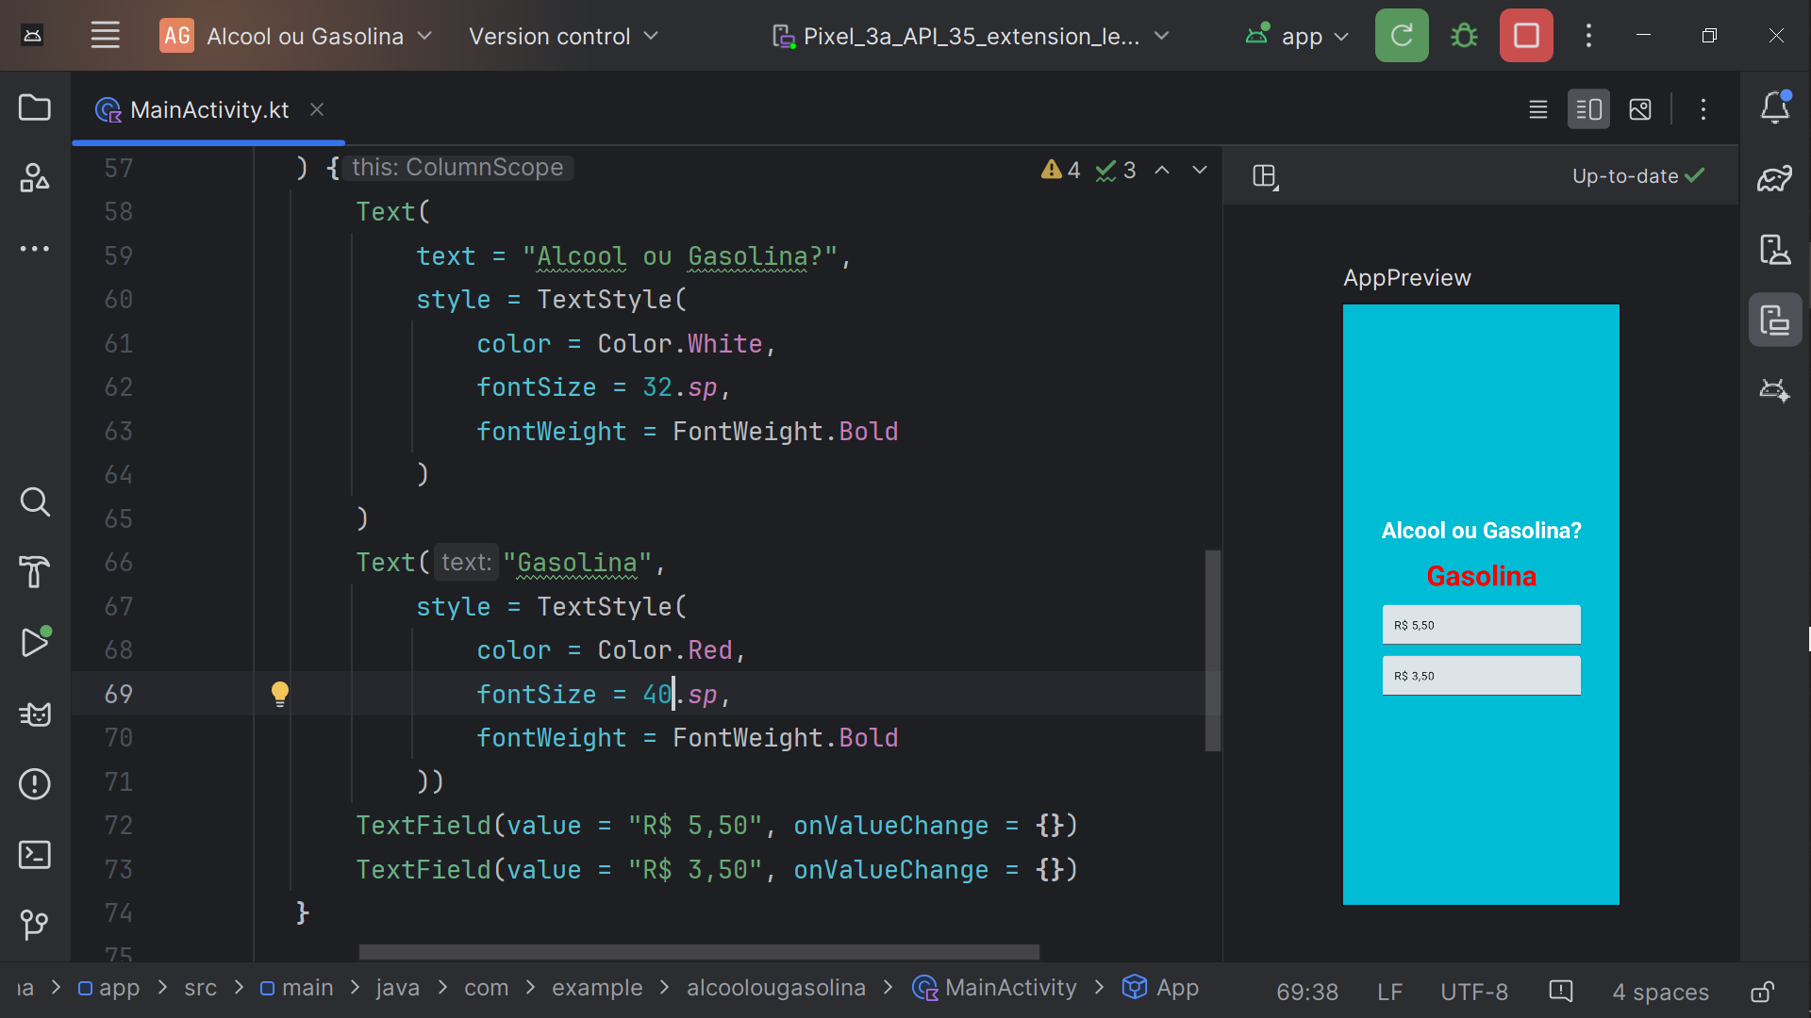
Mudamos a cor e o tamanho da letra e pronto

Slide 39
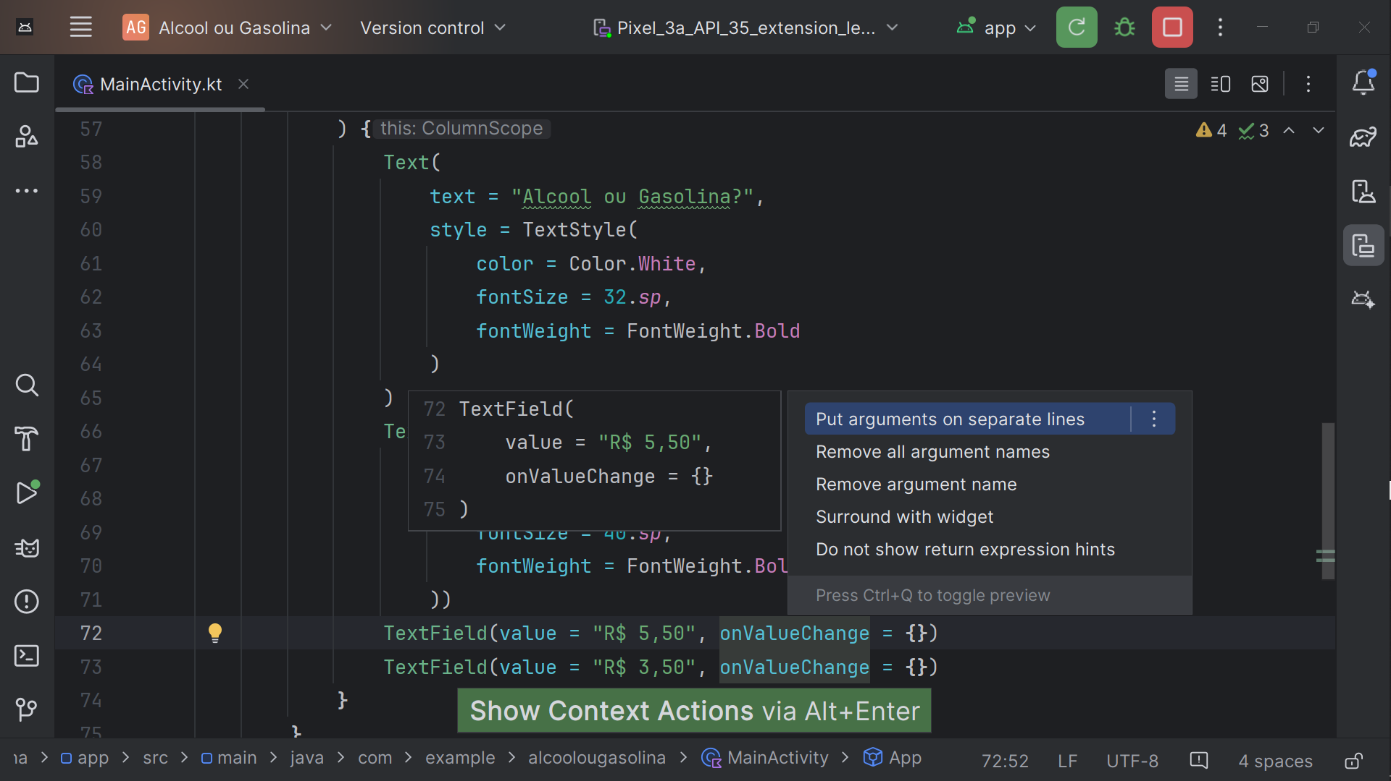
Podemos colocar uns labels dentro do campo que o usuário vai digitar, e para isso vamos dar um alt+enter no campo para dividir em linhas

Slide 40
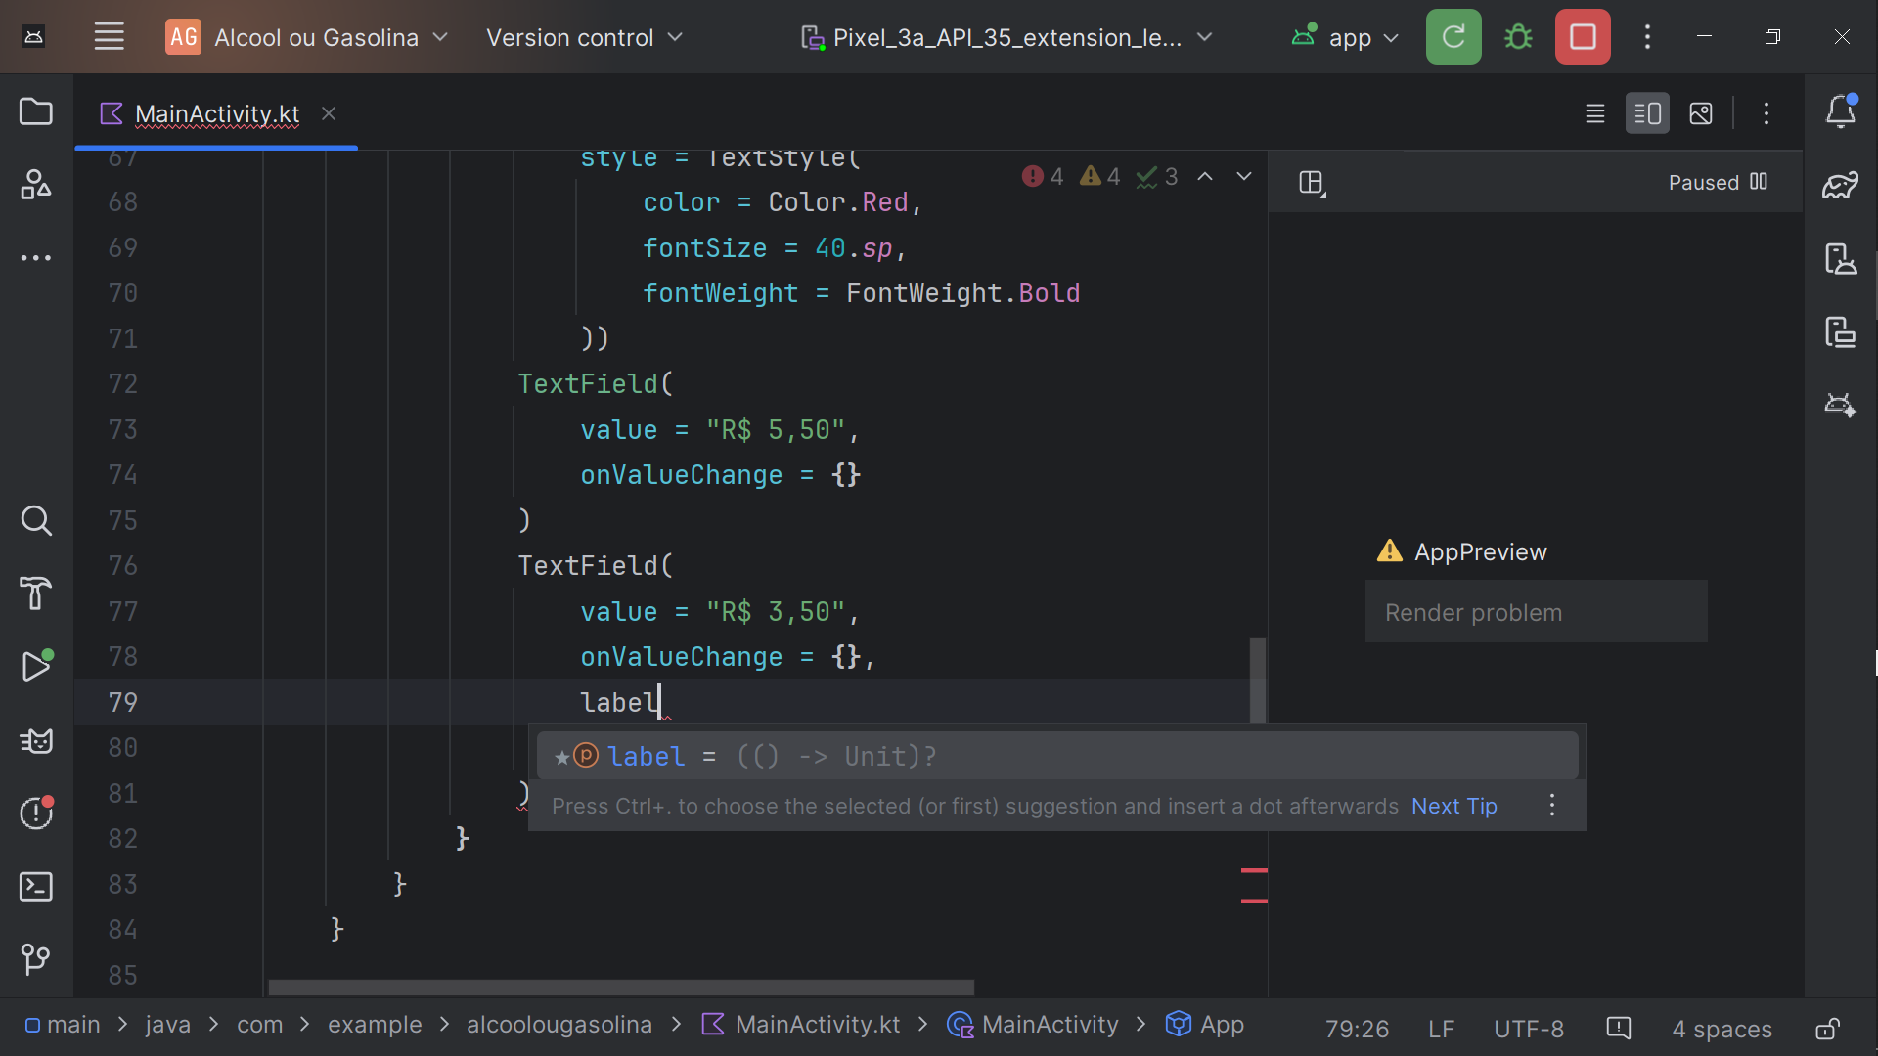
Para colocar a label, colocamos uma virgula depois das chaves, e digitamos label. Olhando aqui essa label parece uma função lambda.
Uma função lambda é uma maneira de escrever uma função em uma única expressão, sem a necessidade de defini-la explicitamente.
Na verdade essa função é chamada slot

Slide 41
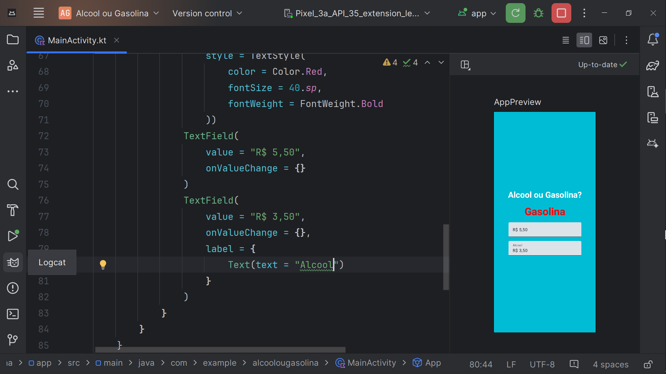
Slot dentro do compose permite colocar outro composable, como um texto, uma imagem um botão ou outro elemento. No nosso caso vamos colocar um text para ficar dentro da caixa

Slide 42
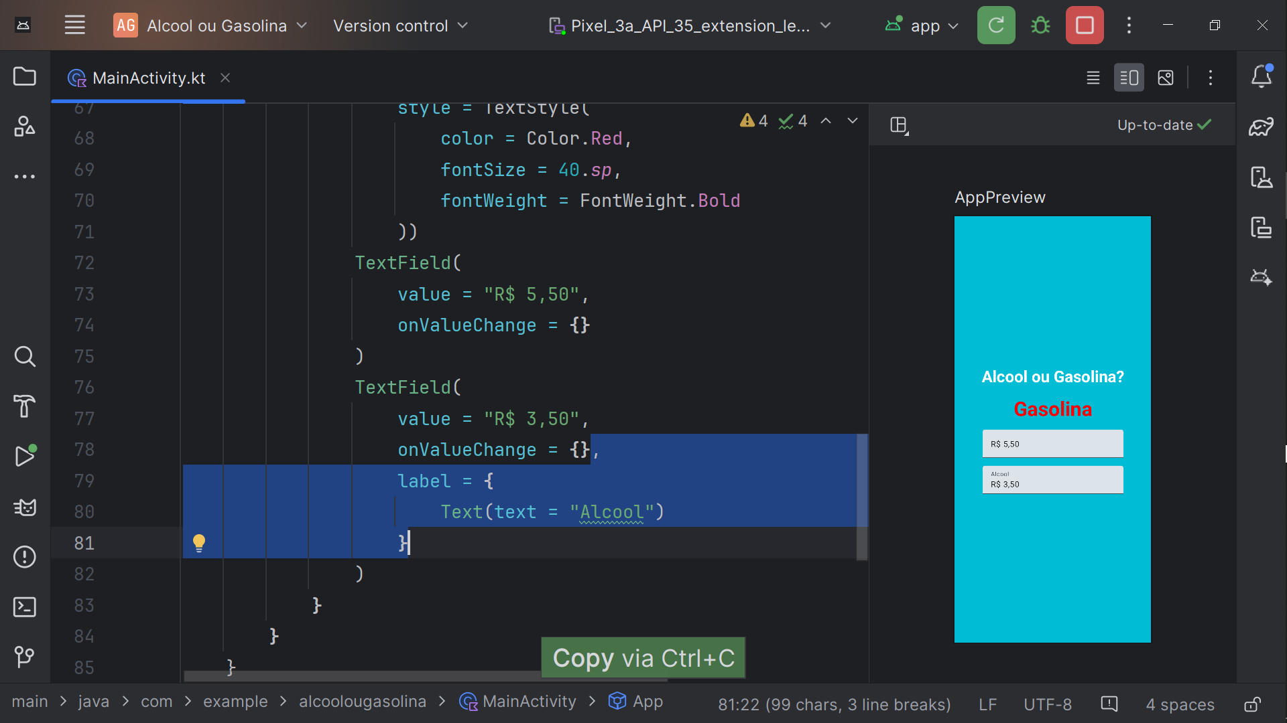
Vamos copiar para o outro TextField e ajustar a label

Slide 43
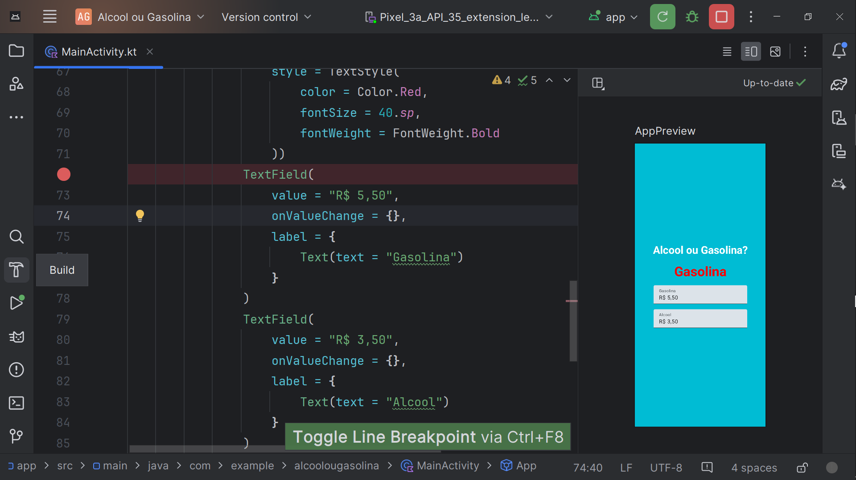
Agora temos um formulário bem legal

Slide 44
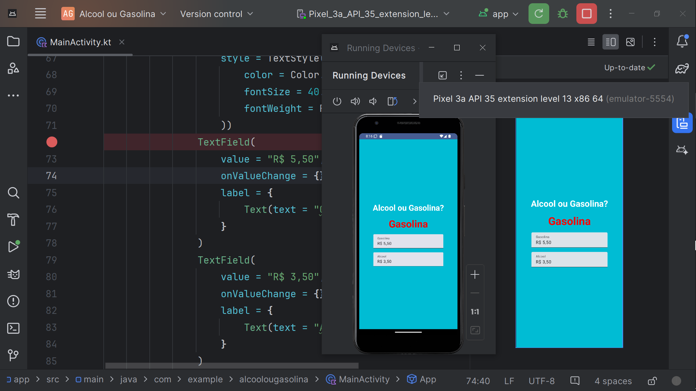
Rodando a gente percebe que a parte visual esta ok, agora precisamos trabalhar na parte funcional, fazer funcionar.
Para isso vamos introduzir um conceito chamado gerenciamento de estado.
Estado eh qualquer coisa que pode mudar dentro do app.

Slide 45
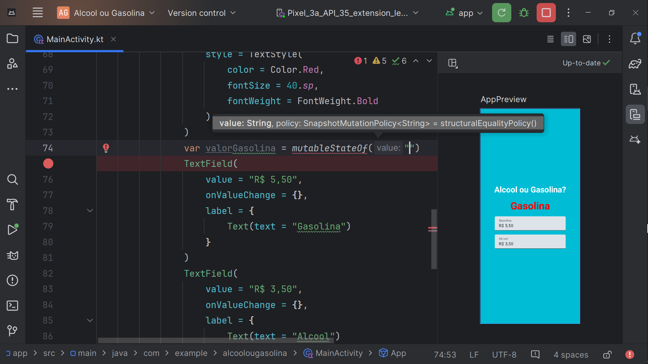
Por exemplo, queremos digitar um valor, isso vai mudar o valor que esta la, então vamos precisar de uma ferramenta para isso.
Existem muitas ferramentas para isso, mas vamos no modo mais simples para isso.
Vamos usar o MutableStateOf() e colocar isso em uma variável:

Slide 46
A função mutableStateOf permitira colocar valores primitivos como strings, ints, floats par amudar.
Agora temos um comportamento dentro da nossa tela. Esse comportamento é conhecido como composição e recomposição.
Composicao nada mais é a execução dos códigos que compõem nossa tela de layout.
É tudo isso que criamos ate agora dentro da nossa função e vai desenhar na tela.
A recomposição nada mais é do que a execução desse mesmo código, mas aplicando as modificações que precisamos fazer.
Da maneira que esta no momento, o nosso valor sempre sera o mesmo, pois sempre vai chamar o mutableStateOf e vai deixar vazio.
E se isso acontecer, a gente nunca vai conseguir fazer a atualização.
Para evitar isso, usamos uma ferramenta chamada remember para garantir que ele crie o estado, mas não reinicialize novamente, e mantenha o ultimo valor que foi atualizado.

Slide 47
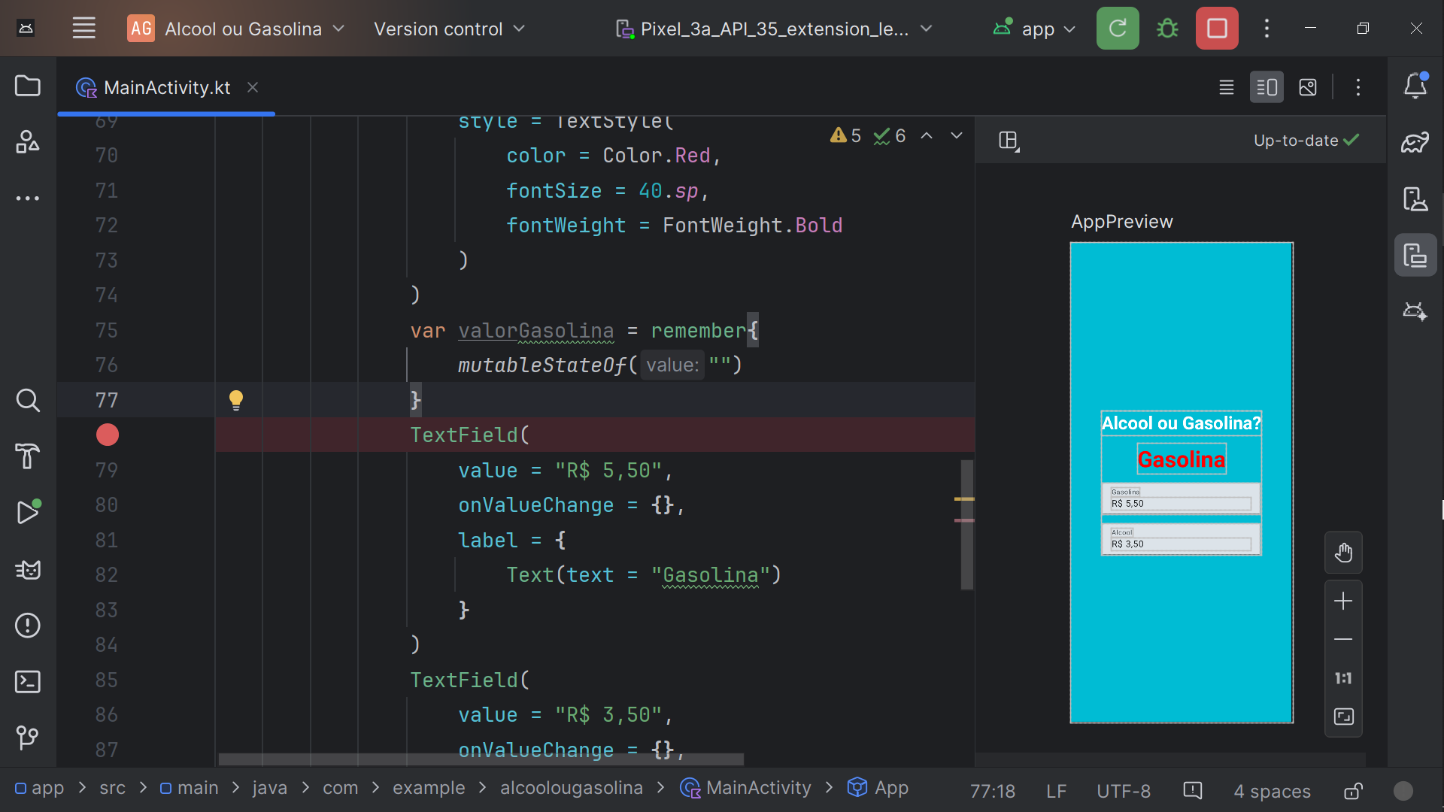

Slide 48
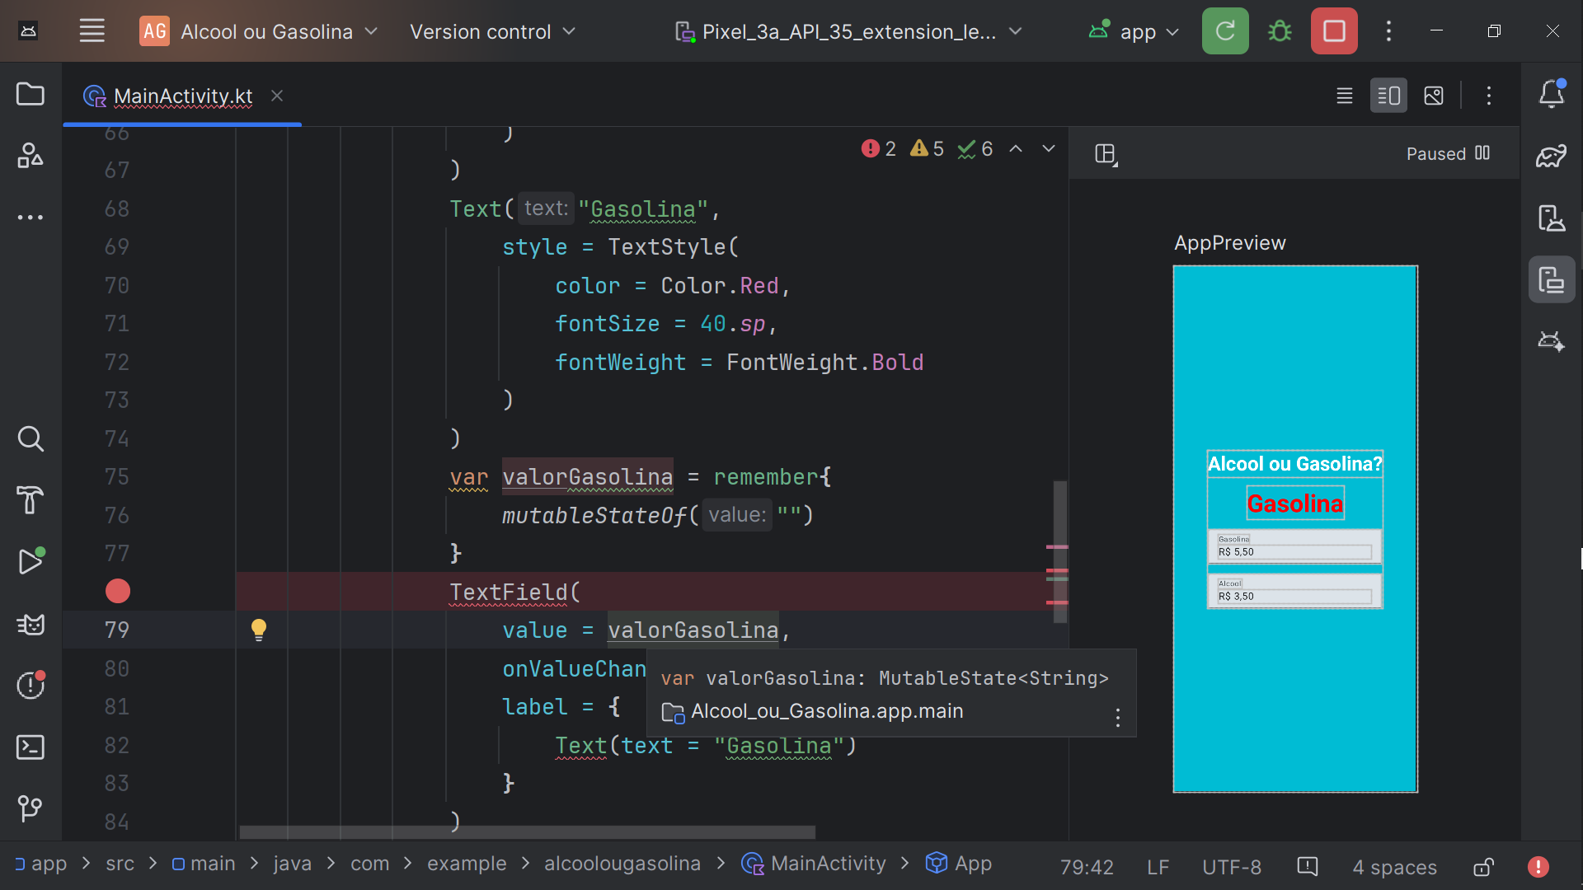
Agora tiramos o valor fixo que colocamos e colocamos a variável valorGasolina.
Vejam que ele vem de MutableState<String> e para acessar esse valor, colocamos o ponto value

Slide 49
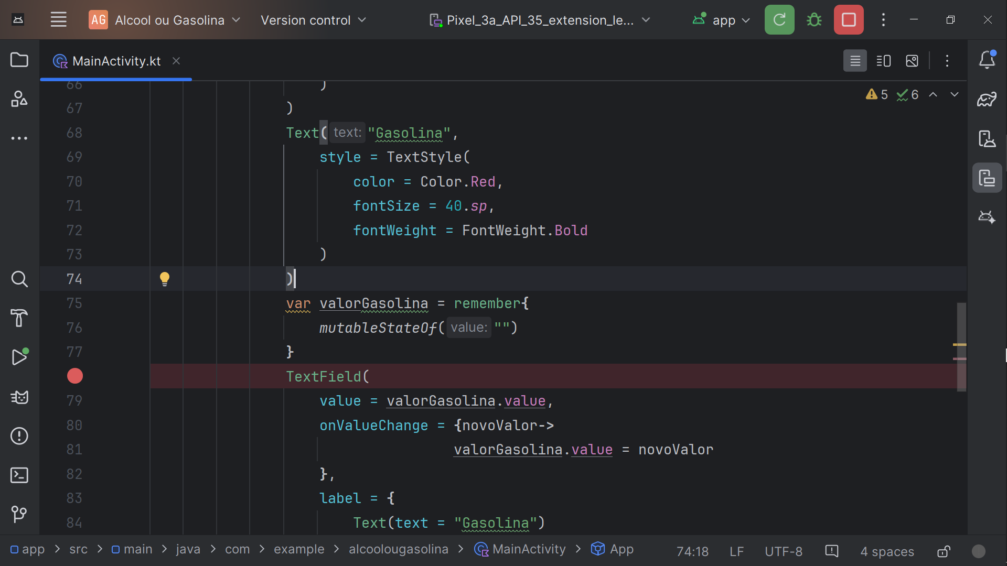
Agora, pra ver acontecer, nessa mudança de valor, que é o onValueChange, podemos ter uma variável que podemos chamar de novoValor -> que diz que alguém digitou alguma coisa.
Entao ele vai pegar o valorGasolina.value e vai mudar para o novoValor.

Slide 50
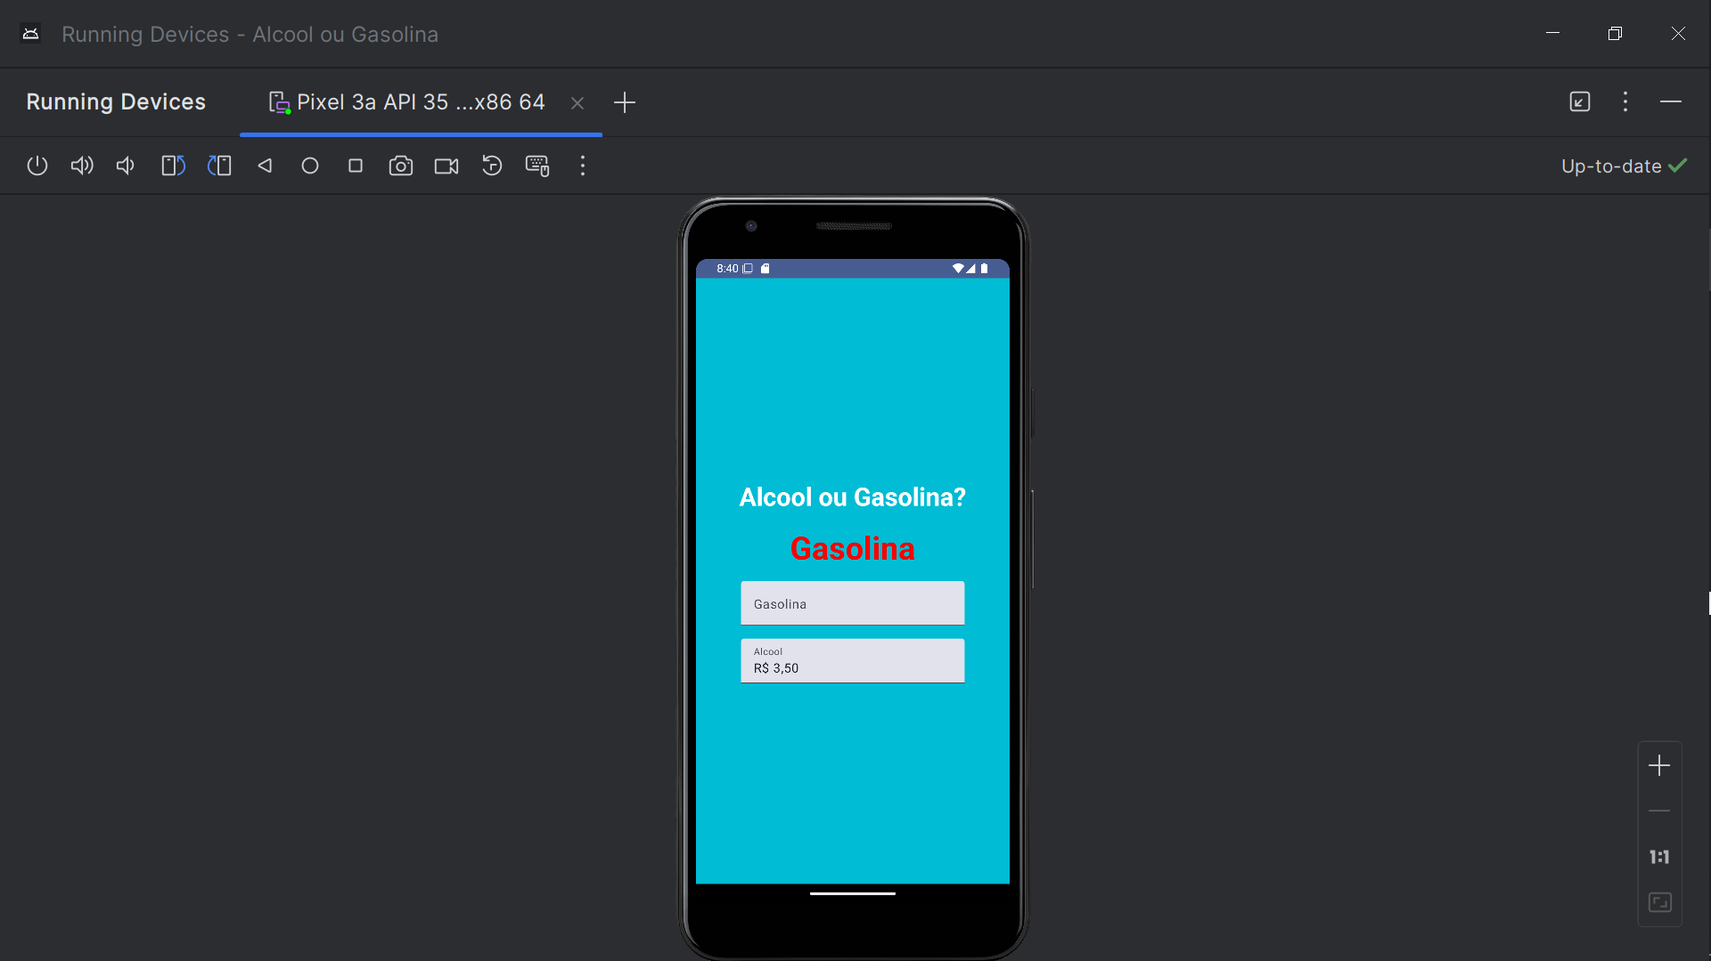
Rodando a gente vai ver que a palavra Gasolina esta grande, porque o valor esta vazio. Assim que digitarmos algo, ele vai ficar como uma label la em cima

Slide 51

Agora podemos digitar, mudando o valor que estava no campo.
O gerenciamento de estado é o que vai dar vida ao nosso aplicativo.

Slide 52
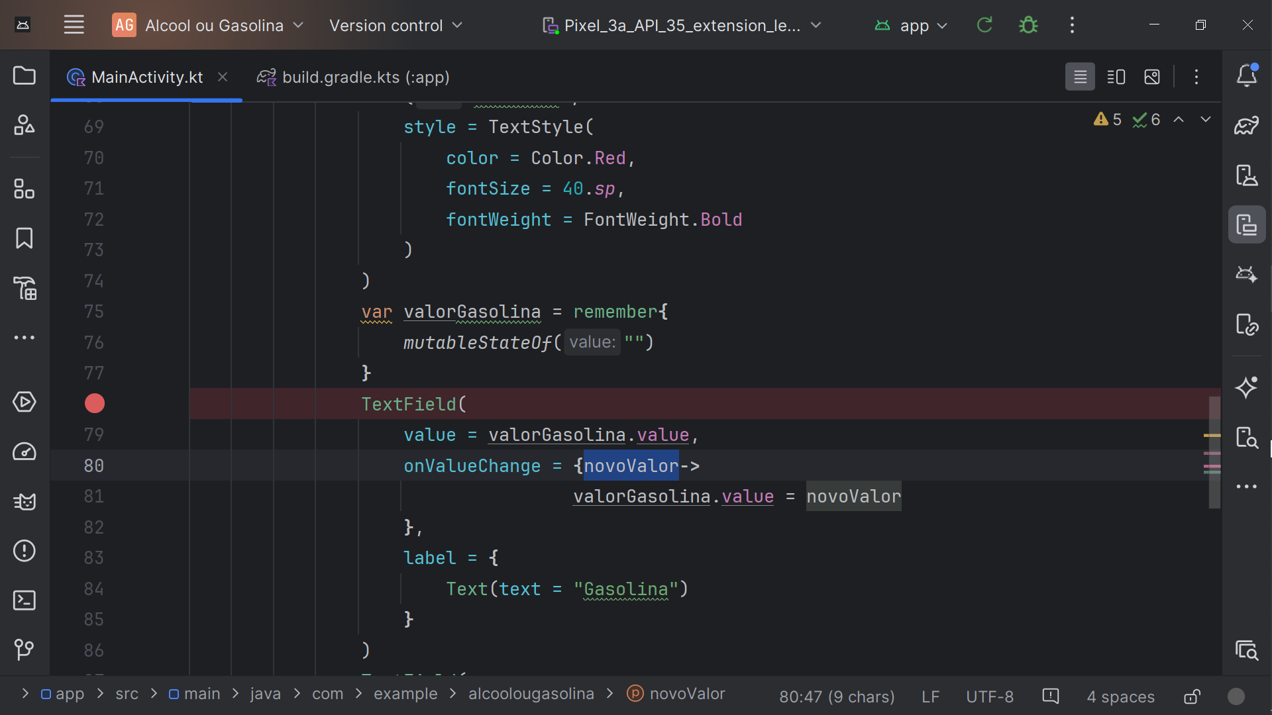
O que esta acontecendo aqui é basicamente o seguinte:
No momento que colocamos um novo valor no onValueChange, dado que isso é um estado, ele esta disparando um evento pra fazer a recomposição, que é desenhar a tela novamente e tudo que tem acesso a variável que muda o valor, sera redesenhada com o valor novo

Slide 53
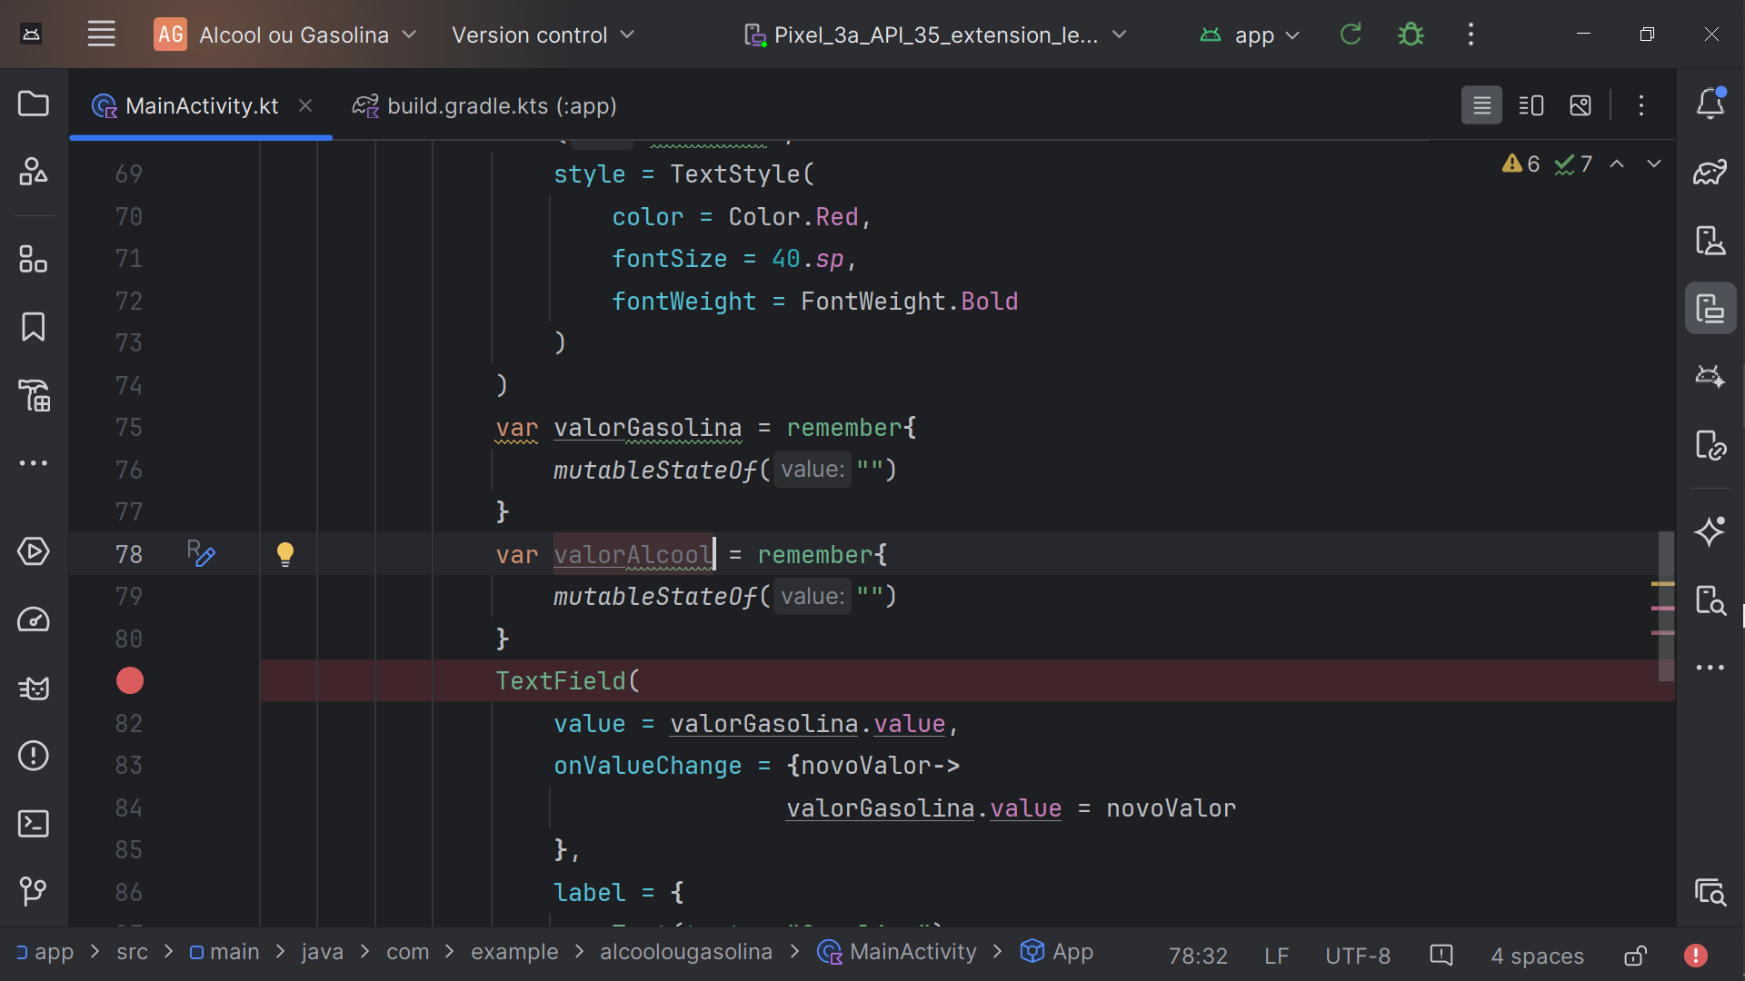
A gente tem que fazer o mesmo para o outro campo, e seria basicamente igual ao que fizemos na gasolina, mudando apenas o nome da variável.

Slide 54
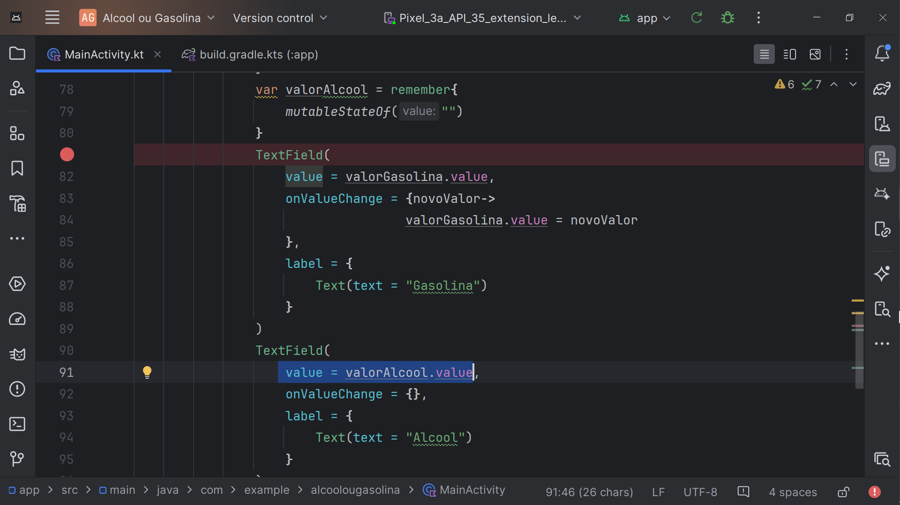
Na linha 78 eu criei uma variável chamada valorAlcol = remember...
E la na linha 91 eu atribui à value o valor dela com valorAlcol.value.
Uma outra maneira de fazer isso, é tirando o sinal de igual do remember da linha 78:

Slide 55

Existe uma técnica no Kotlin chamada de delegation property que aparir do by, ela altera o estado mas a gente trabalha diretamente com o valor interno, não precisando usar o .value
Percebam que na linha 84 o .value esta vermelho, pois agora não precisamos mais dele

Slide 56


Slide 57

Outra coisa que fica mais fácil, é usar o parâmetro it. Ele já subentende que estamos mudando o valor do álcool sem ter que criar outra variável, no caso da gasolina criaei uma variável novoValor e passei ele para o valorGasolina.
No caso do álcool, simplesmente usei o it
Os dois funcionam. Mas o it eh mais intuitivo.

Slide 58

Uma coisa importante é colocar todas as variáveis (valorAlcool e valorGasolina no caso) la em cima da nossa função para ficarem disponíveis de forma global.
Control X aqui e control V la em cima

Slide 59

Agora nossas variáveis estão com escopo global

Slide 60

Agora vamos para a logica.
Esse texto aqui sera Gasolina se o valor do álcool for menor que 30% do valor da gasolina porque o álcool roda 30% menos. Entao aqui, antes desse texto, a gente vai fazer essa verificação, dividindo o álcool pela gasolina e tem que dar mais que .7

Slide 61

Aqui estou dizendo que o resultato sera verdadeiro se o valor do álcool dividido pelo da gasolina for maior que .7, significando que deu menos que 30%
Entao dentro de resultado tem verdadeiro ou falso

Slide 62

Aqui fazemos a logica do calculo apenas se os dois valores não estiverem em branco.
E pra terminar, em vez de colocar o texto “Gasolina” estático agora, vamos colcoar a variável alcoolOUGasolina que definimos la em cima

Slide 63


Slide 64

Uma logica para colocar o álcool em verde e a gasolina em vermelho

Slide 65

Outro jeito de fazer a logica para mudar a cor

